Slide 1


Slide 2
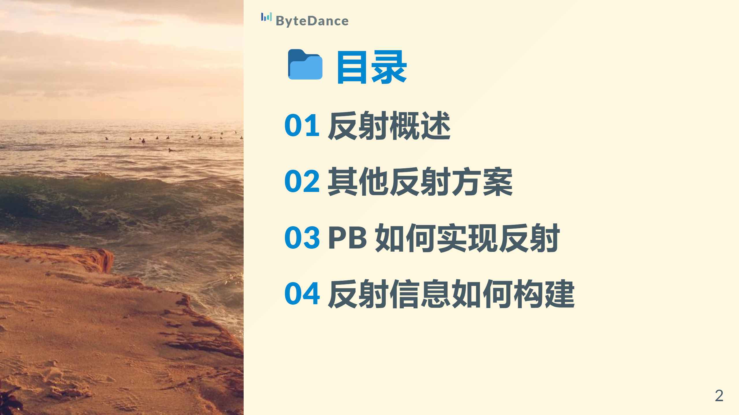

Slide 3


Slide 4
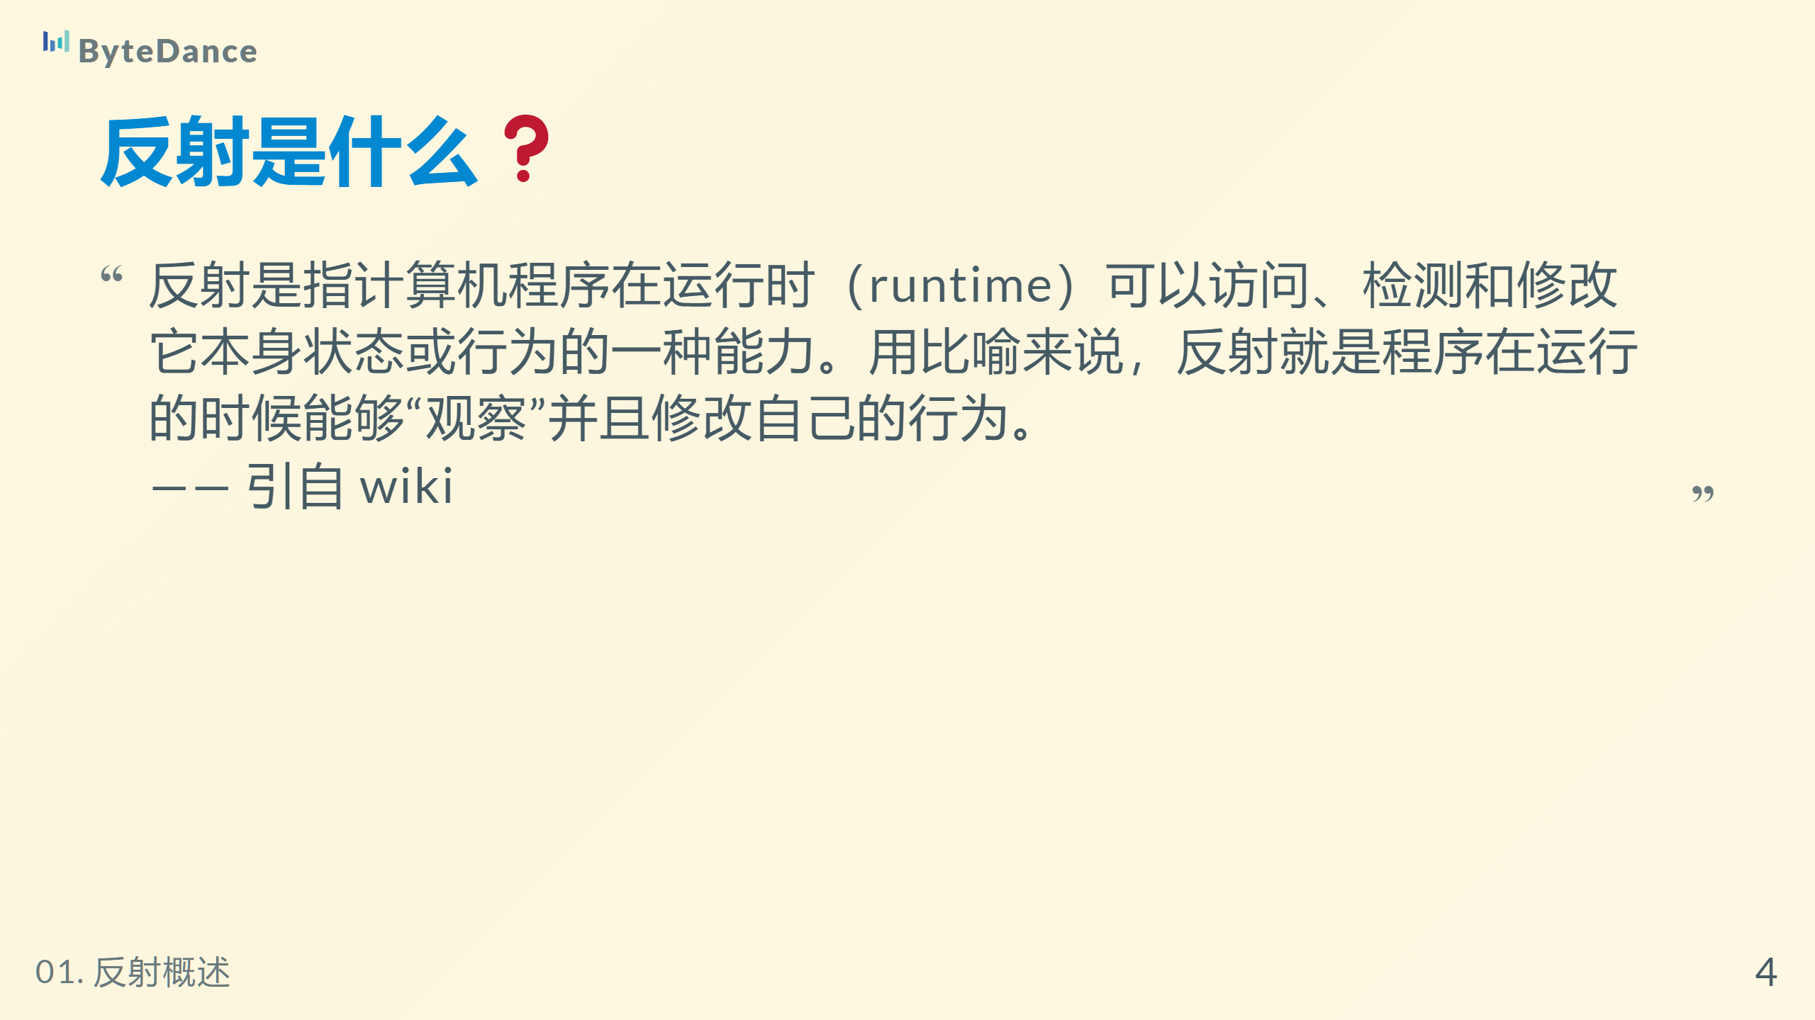

Slide 5
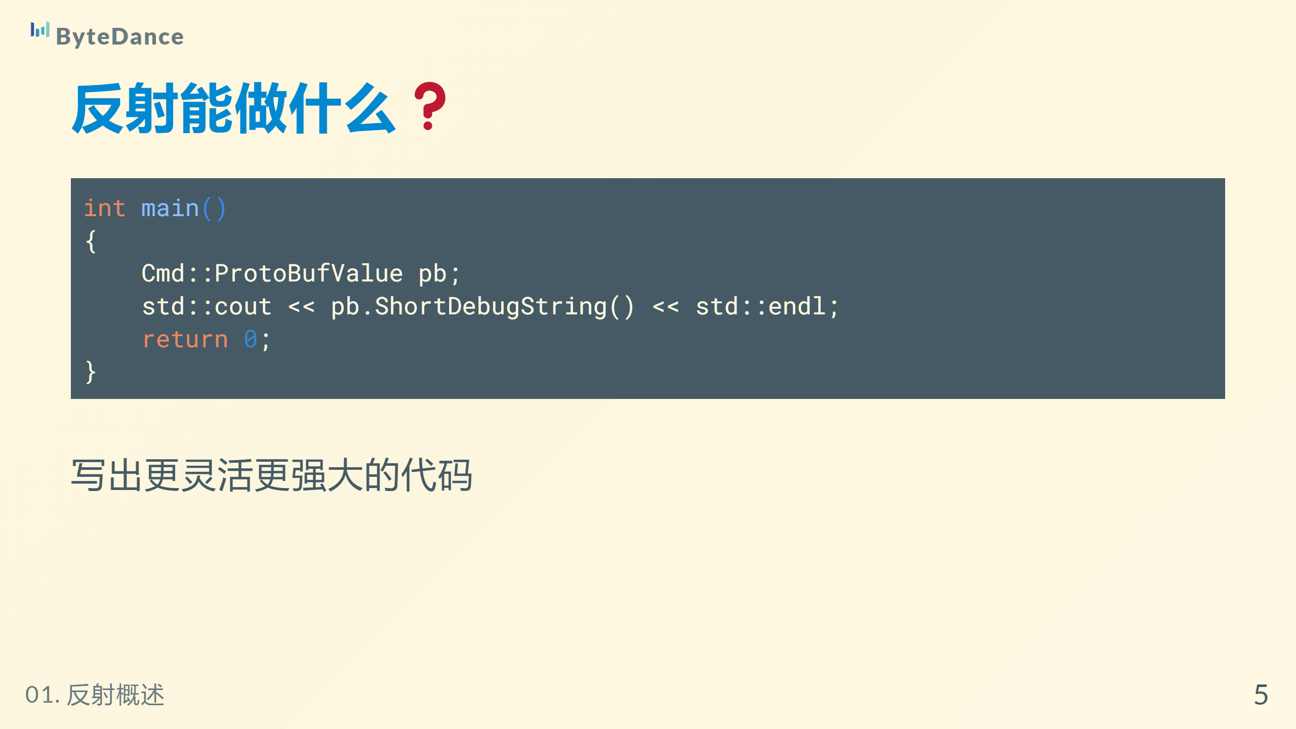
Notes:
ShortDebugString 函数大家都知道，这是打印 PB 所有字段和值的函数，它也是用 PB 反射机制来实现的

Slide 6

Notes:
在介绍 PB 反射之前，我想先来看看其他的语言是如何实现的反射机制，以此来更深入的理解反射的根本原理

Slide 7
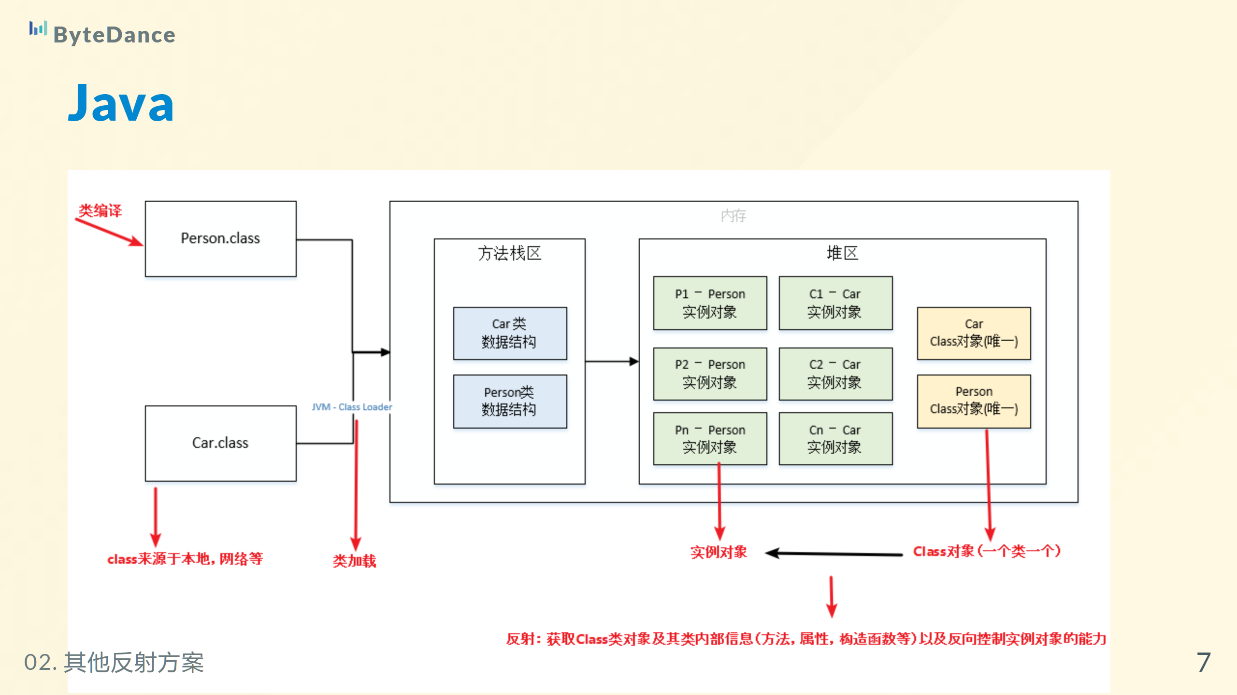
Notes:
Java 的反射机制依赖于编译时生成的 .class 字节码文件，该文件中记录了类的各种类型信息，然后通过加载到内存生成一个唯一的 Class 对象，因此，对应的类对象可以通过该 Class 对象获取到类的方法、属性以及构造函数等。

Slide 8
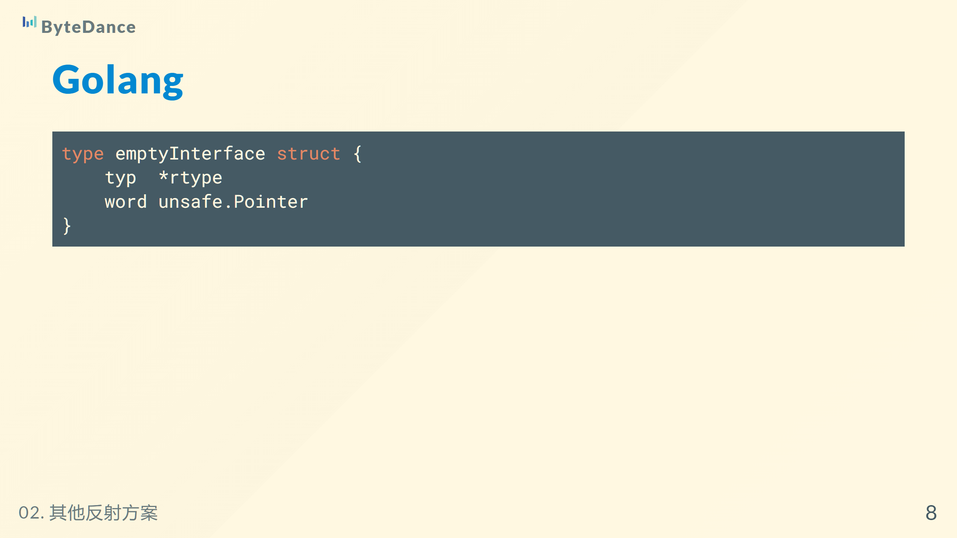
Notes:
在 Go 之中，所有结构都被认为是实现了空接口interface{}，因此每一个结构体都可以被转换成如下emptyInterface结构，通过其中的 rtype 结构体，则可以获取对应类型的一切信息。这个是 golang 在语言层面对类的信息进行了额外的记录。

Slide 9
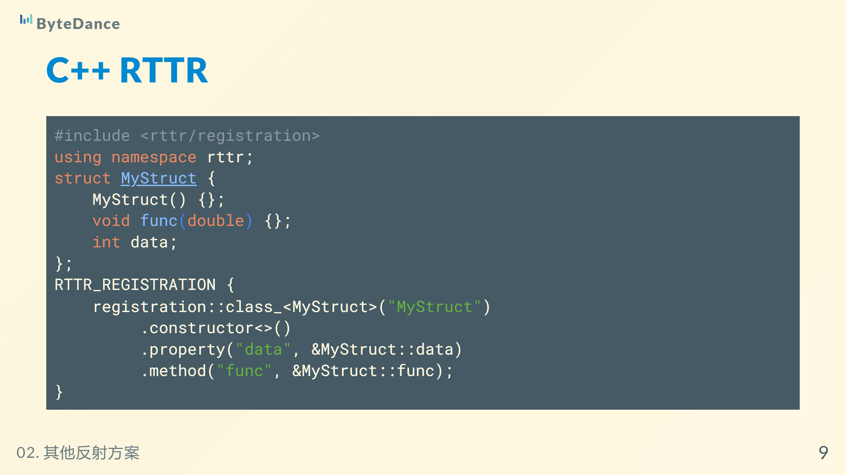
Notes:
RTTR（Runtime type information）库是 C++ 版本的反射库。这个反射库的代码量相对较大，逻辑较为复杂，但是其逻辑也可以简单的理解为，需要手动将类的名字、属性、方法等手动注册到一个单例对象（type_register_private）之中进行管理，调用的时候则从单例对象之中获取相应的信息，以访问对应的属性或者方法。

Slide 10
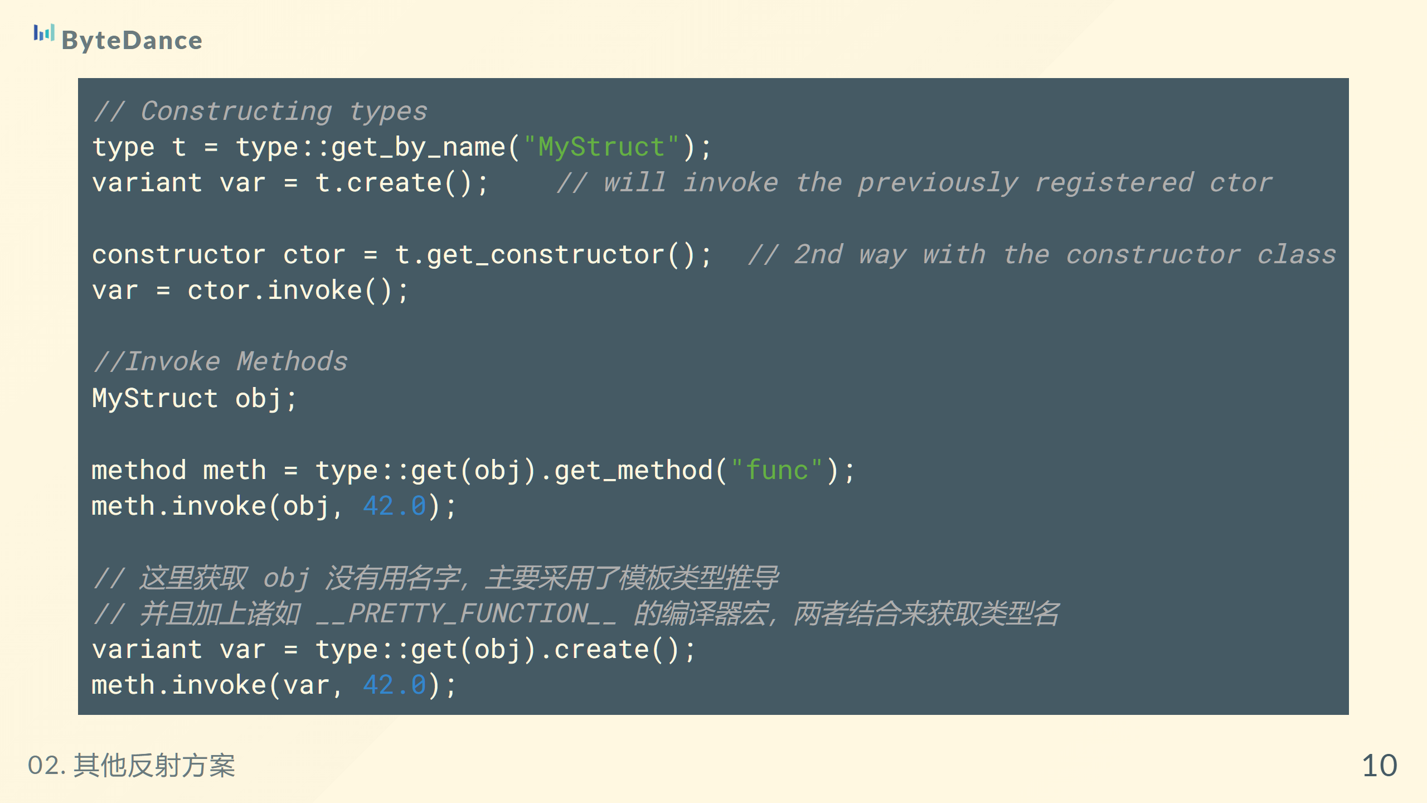
Notes:
RTTR（Runtime type information）库是 C++ 版本的反射库。这个反射库的代码量相对较大，逻辑较为复杂，但是其逻辑也可以简单的理解为，需要手动将类的名字、属性、方法等手动注册到一个单例对象（type_register_private）之中进行管理，调用的时候则从单例对象之中获取相应的信息，以访问对应的属性或者方法。

Slide 11
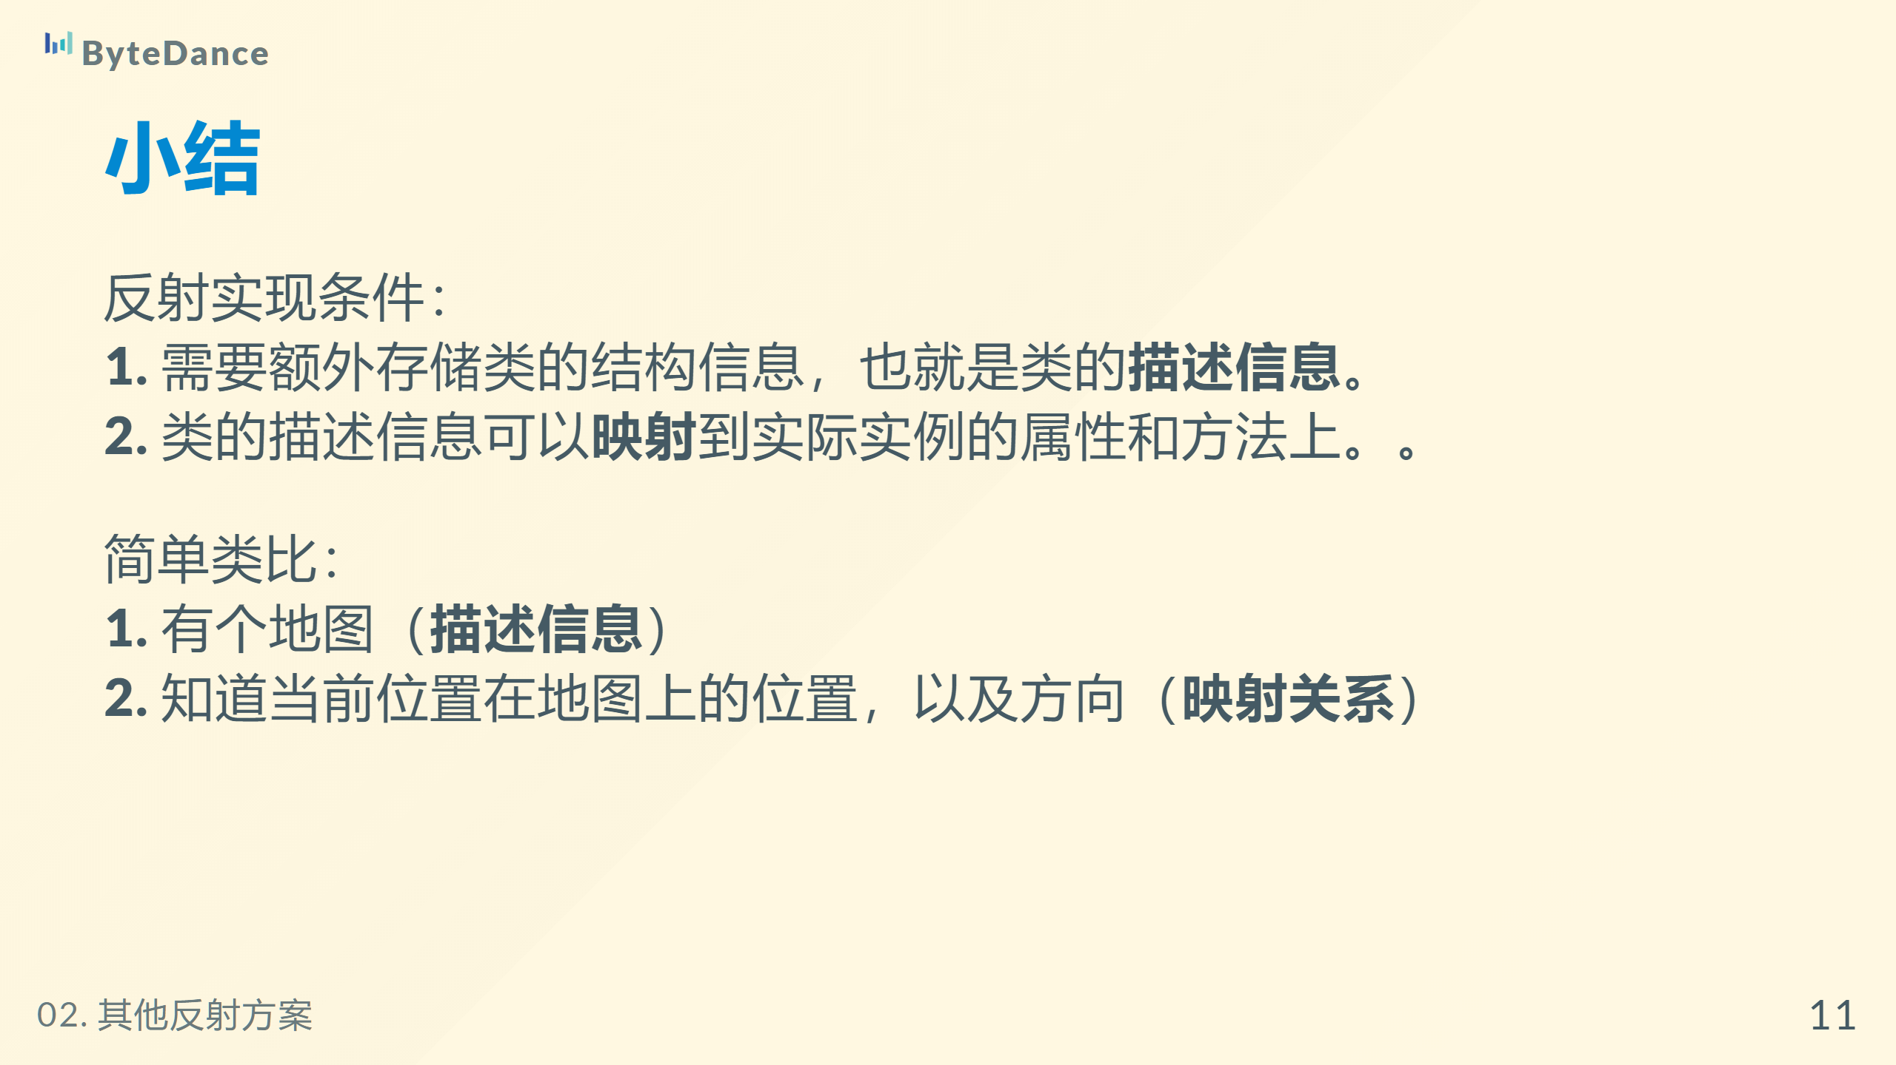
Notes:
通过上面的对几种反射方案的总结，不难看出：反射机制的实现，需要如下两个基础

Slide 12

Notes:
我们已经对如何建立反射机制有了足够深入的了解了，接下来我们开始详细讲述一下 PB 是如何实现反射的

Slide 13
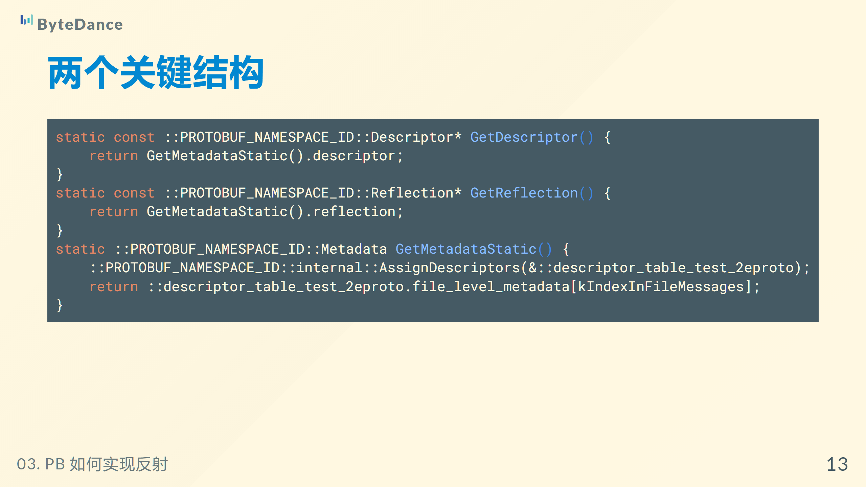
Notes:
PB 的反射机制主要靠以下两个结构来实现，它在每个 PB 结构之中都自动生成了如下的几个函数，用以获取这两个结构，接下来

Slide 14
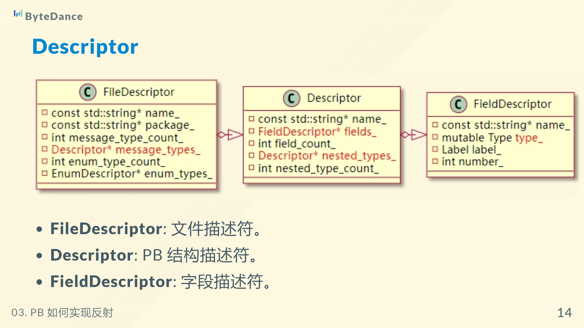
Notes:
- FieldDescriptor 是对 PB 结构中字段的描述，记录了字段的名字、类型、序号、以及一个由整型、枚举、浮点型、布尔值以及字符串组成的联合体来表示各种简单类型字段的默认值（复杂结构如引用的 PB 结构没有默认值，但引用的 PB 结构本身的简单字段有默认值）。成员Type type_表示该字段的类型，包括各类简单类型以及 PB 结构（也就是 TYPE_MESSAGE）等。Type 枚举的定义如下所示。 - Descriptor 是对 PB 结构的描述，其中包含了一个 FieldDescriptor 组成的数组FieldDescriptor* fields_，同时也用Descriptor* nested_types_数组来代表 PB 结构内部定义的 PB 结构，类似 C++ 中内部类的概念。一个 PB 结构中任意类型的字段，都可以使用 FieldDescriptor 来表示。 - FileDescriptor 则是对整个 .proto 文件的描述，其内包含了描述一个 .proto 文件所需要的所有元素，比如：名字、包、依赖的其他 .proto 文件、PB 结构（Descriptor）、枚举（EnumDescriptor）等等。 通过 Descriptor 我们可以获取到所有字段的字段描述符 FieldDescriptor 并获知每个字段的类型、名字、标签等等信息，这也是反射机制能实现的一个重要基础。

Slide 15
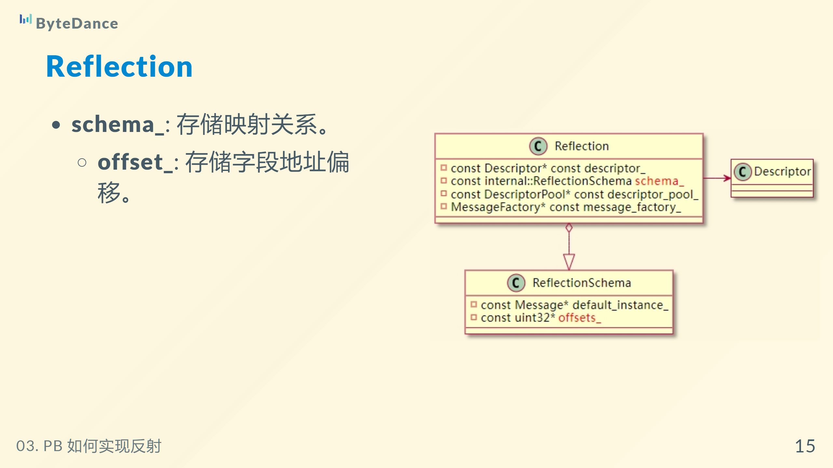
Notes:
通过 Descriptor 可以获知到类的结构，但是 Descriptor 只是所有 PB 类共有的一个描述符，而且这个信息，并不涉及类的内存排布，每个字段和类中各成员的对应关系是无法获知的。因此无法仅通过 Descriptor 结构直接操作实例中的成员。这时就需要将描述性的 Descriptor 结构与具体实例建设映射关系——建立结构信息与具体实例的映射，能通过结构信息直接操作对象实例的具体成员。 这个机制，就是通过 Reflection 结构来实现的。先来看看 Reflection 的结构。 - descriptor_：指向类对应描述信息。 - schema_：ReflectionSchema 结构，这是将描述信息映射到具体实例的关键性结构。其中存储了对应 PB 结构的默认实例的指针，以及各成员的内存偏移数组 offsets_。

Slide 16
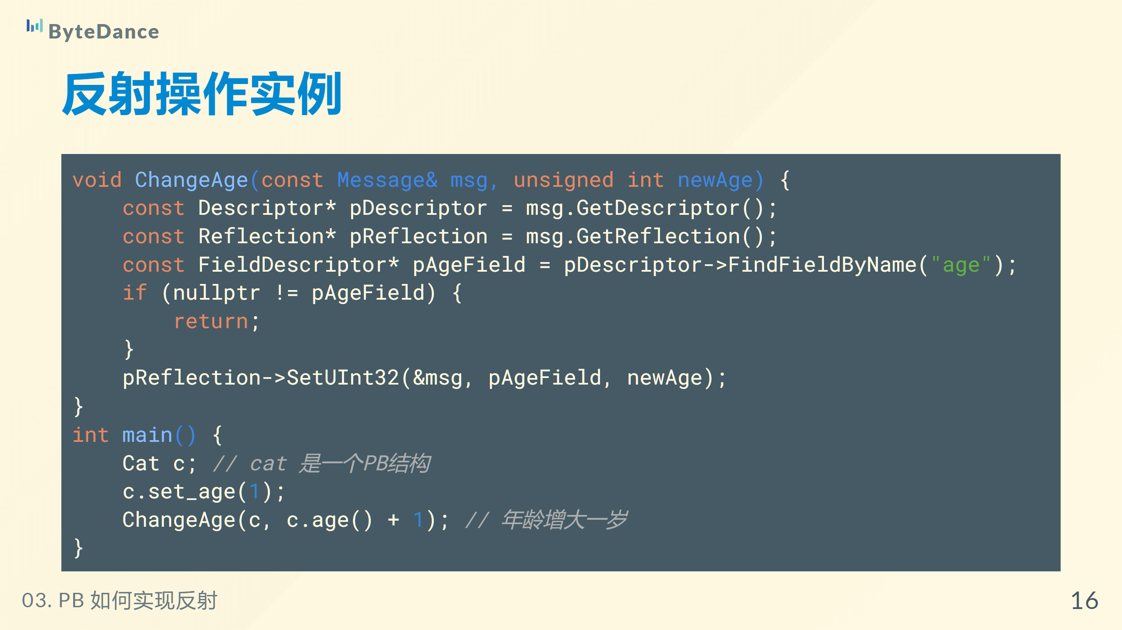
Notes:
接下来我们通过一个具体例子来看看 PB 是如何通过 Reflection 以及 Descriptor 来操作一个具体实例的。例子也很简单，就是修改一个 PB 结构的age 字段, 首先要根据字段名查找字段描述符，然后通过 Reflection 类型对字段描述符进行操作。

Slide 17
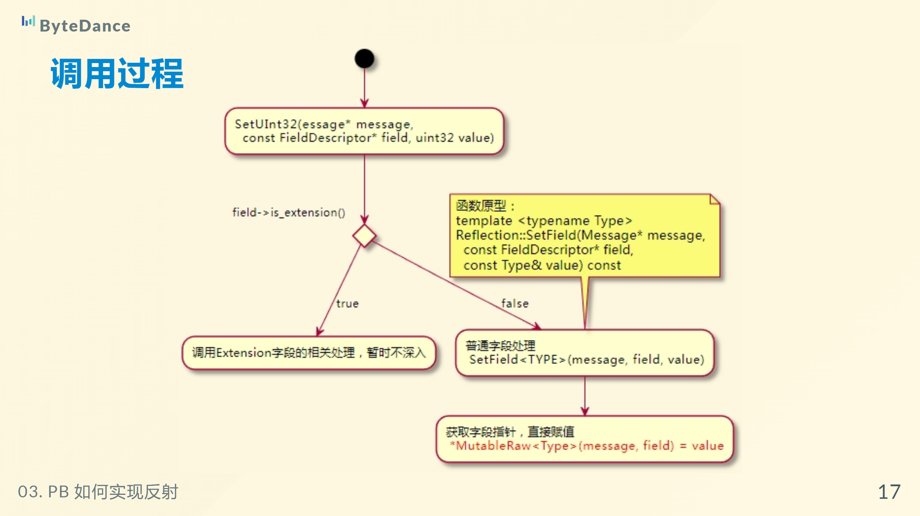
Notes:
接下来我们就看看 Reflection 是如何修改了 PB 结构的成员的。具体的实现在SetUInt32()函数 之中，其调用过程如下, 可以看到，最终是通过 MutableRaw 函数，直接取到了字段对应的地址，然后给它赋值。

Slide 18
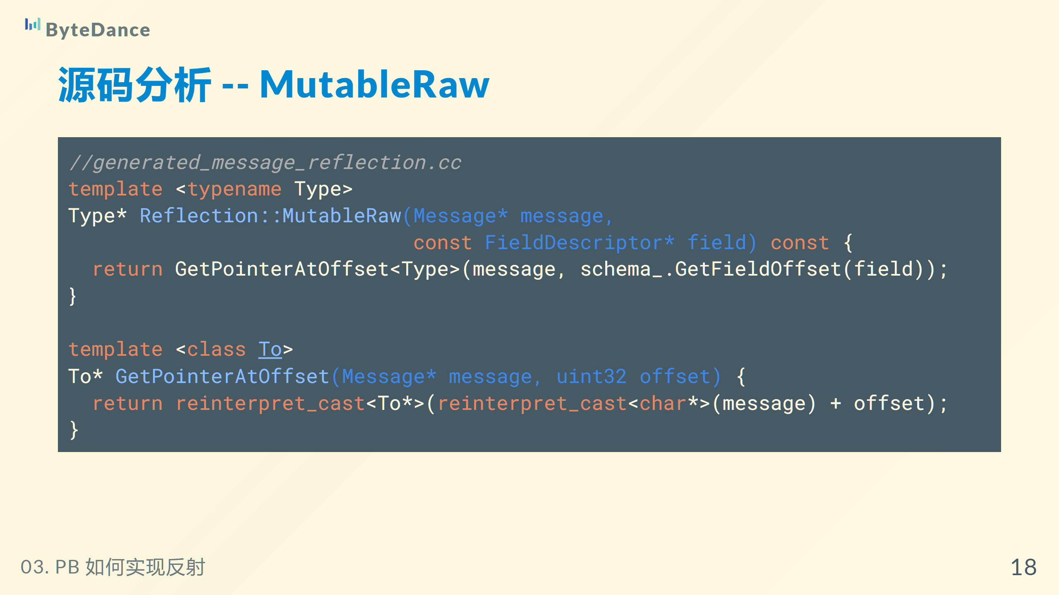
Notes:
所以核心就在于如何能给直接获取到字段的地址，下面我们结合代码分析一下. 首先这里调用了GetPointerAtOffset()函数，这里的目的就是通过地址偏移，获取 message 对象的成员地址。那么成员地址的偏移，就是通过 schema_ 来计算的

Slide 19
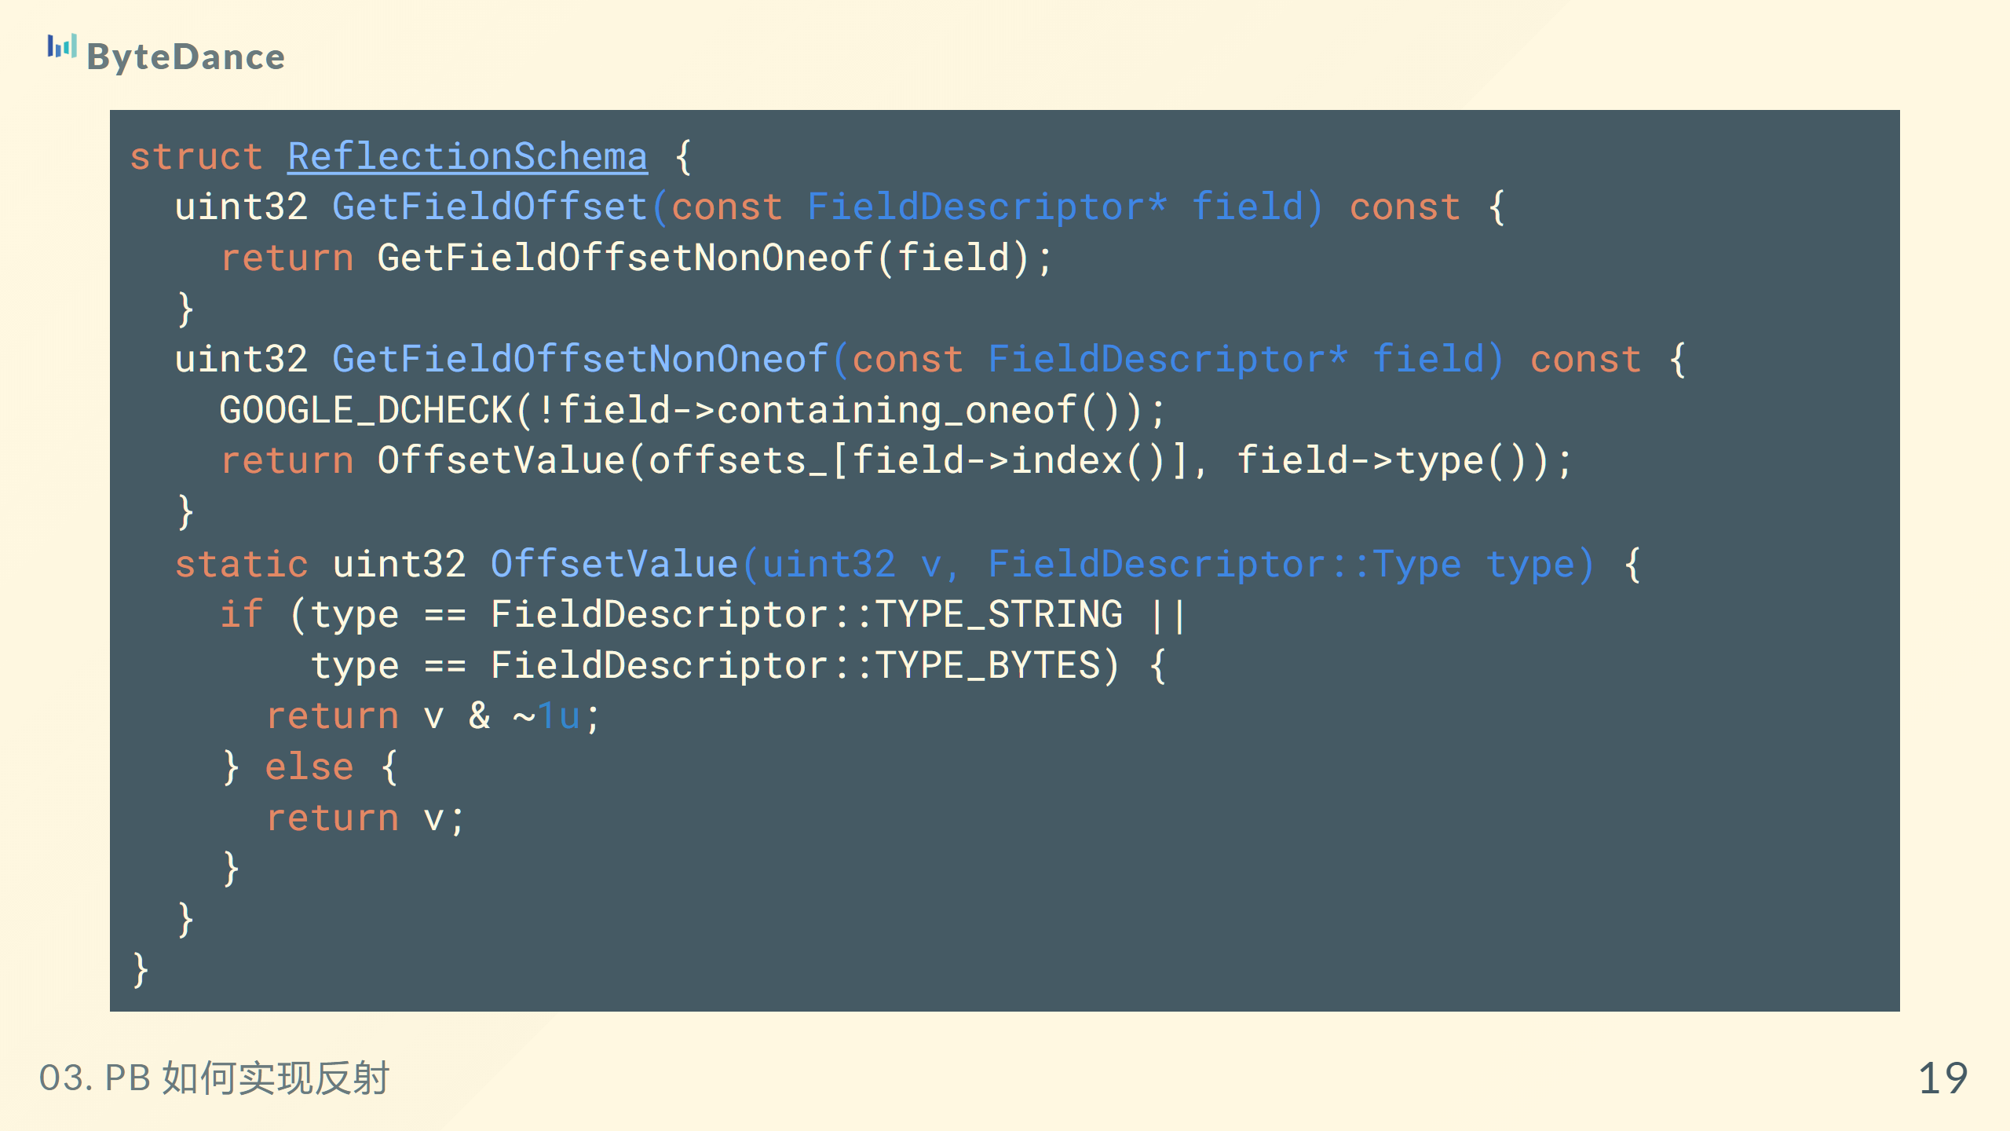
Notes:
追踪GetFieldOffset()函数的调用过程我们可以看到这里是使用 FieldDescriptor 的 index 成员作为下标，来获取 offsets_ 数组中的元素，也就是说：offsets_ 数组中存储了 Message 结构中个成员的地址相对偏移量。 另外有个小细节：OffsetValue()函数针对两种字符串类型 TYPE_STRING 和 TYPE_BYTES 做了特殊处理，返回的地址偏移时，将最低位置空了，这是因为由于字节对齐的关系，字符串类型的成员地址偏移通常是 8 的整数倍（64位操作系统下），也就是意味着字符串成员的地址偏移的最低三位是 0，因此这里利用了这个性质，将最低一位用来存储 inlined 标记，这个 inlined 标记用来表示字符串成员使用的字符串类型是 ArenaStringPtr 类型还是 InlinedStringField 类型。具体两种字符串结构的区别这里就不过多深入了。

Slide 20
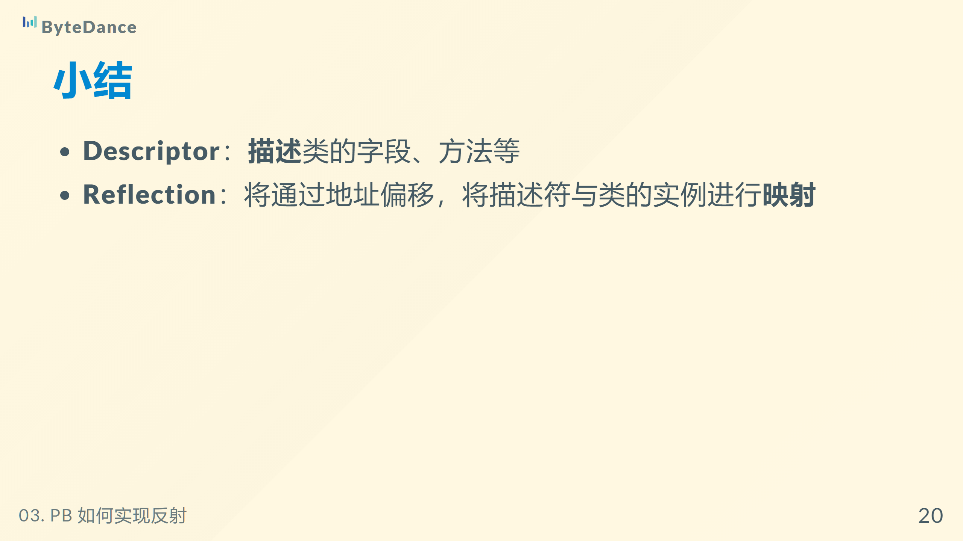

Slide 21

Notes:
两个关键结构的构造过程主要分为两部分，第一部分在进程开始时调用，主要是为了生成默认实例、将 FieldDescriptor 结构序列化后的二进制加入 DescriptorPool 之中，以及将 DescriptorTable 注册到 MessageFactory 之中。

Slide 22
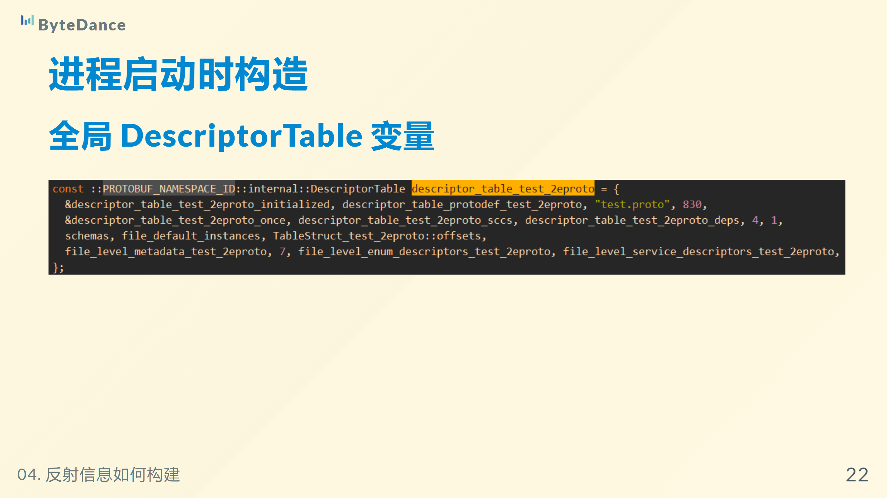
Notes:
自动生成的 .pb.cc 源文件里面会定义一个 const 全局变量

Slide 23
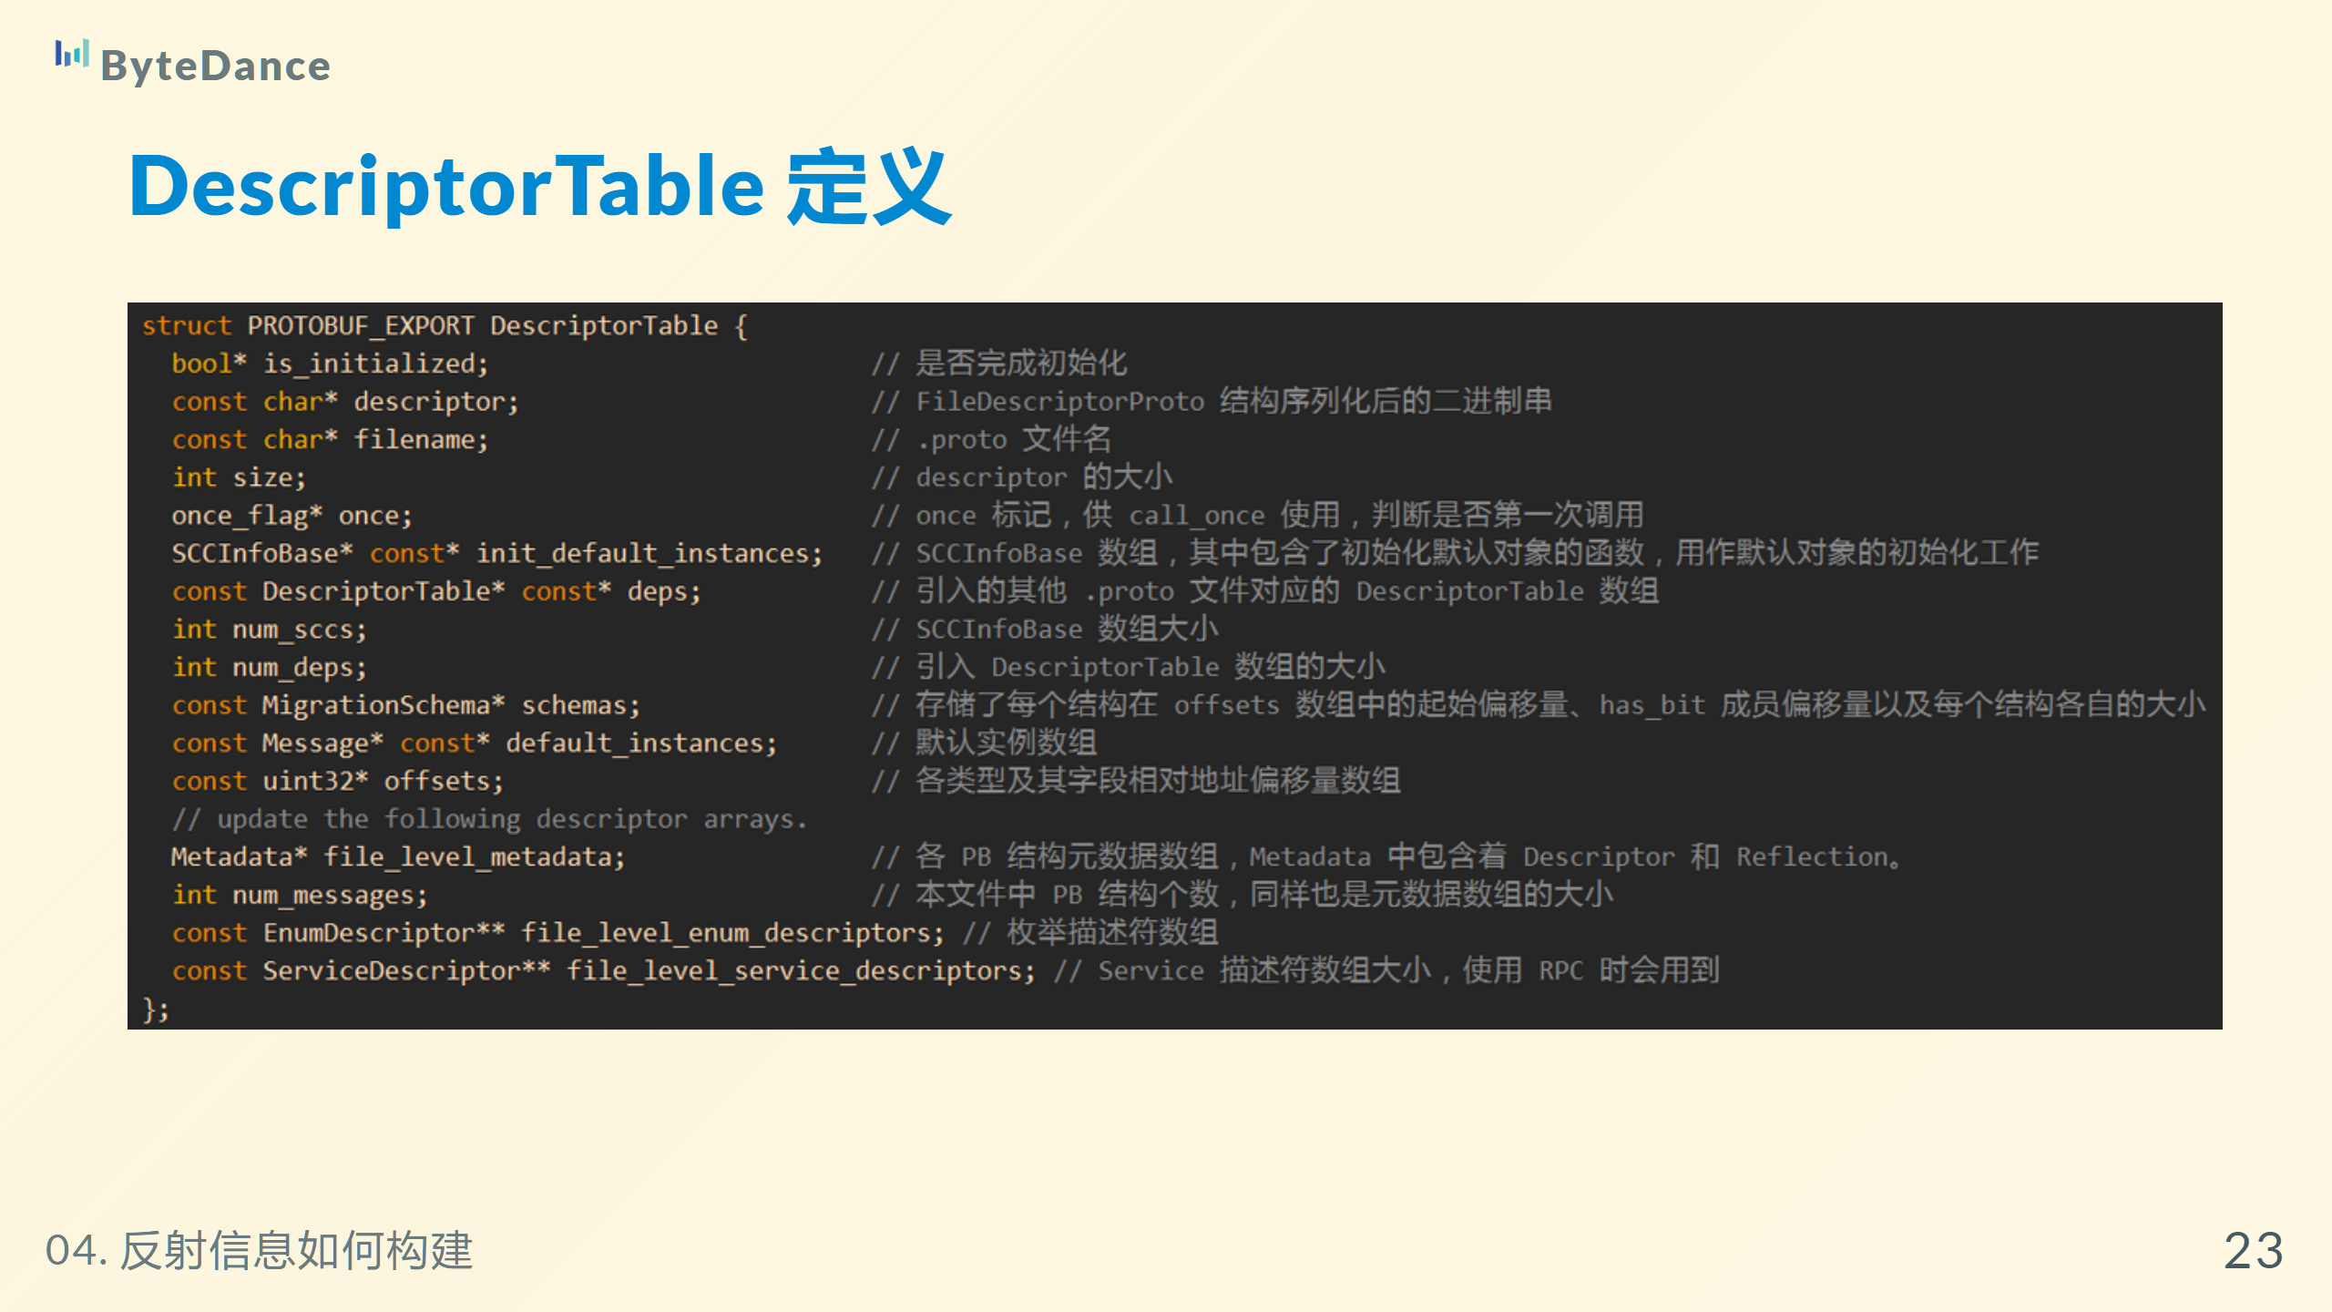
Notes:
自动生成的 .pb.cc 源文件里面会定义一个 const 全局变量 这个变量的类型为 DescriptorTable，类型结构如下，这个全局变量存了很多关键信息，里面的每一项成员的大致含义已经标注在下图，具体细节暂且不表，目前只需要知道这个结构存储了与 .proto 文件有关的各种描述信息，这些信息后续会用来构造 Descriptor 和 Reflection。

Slide 24
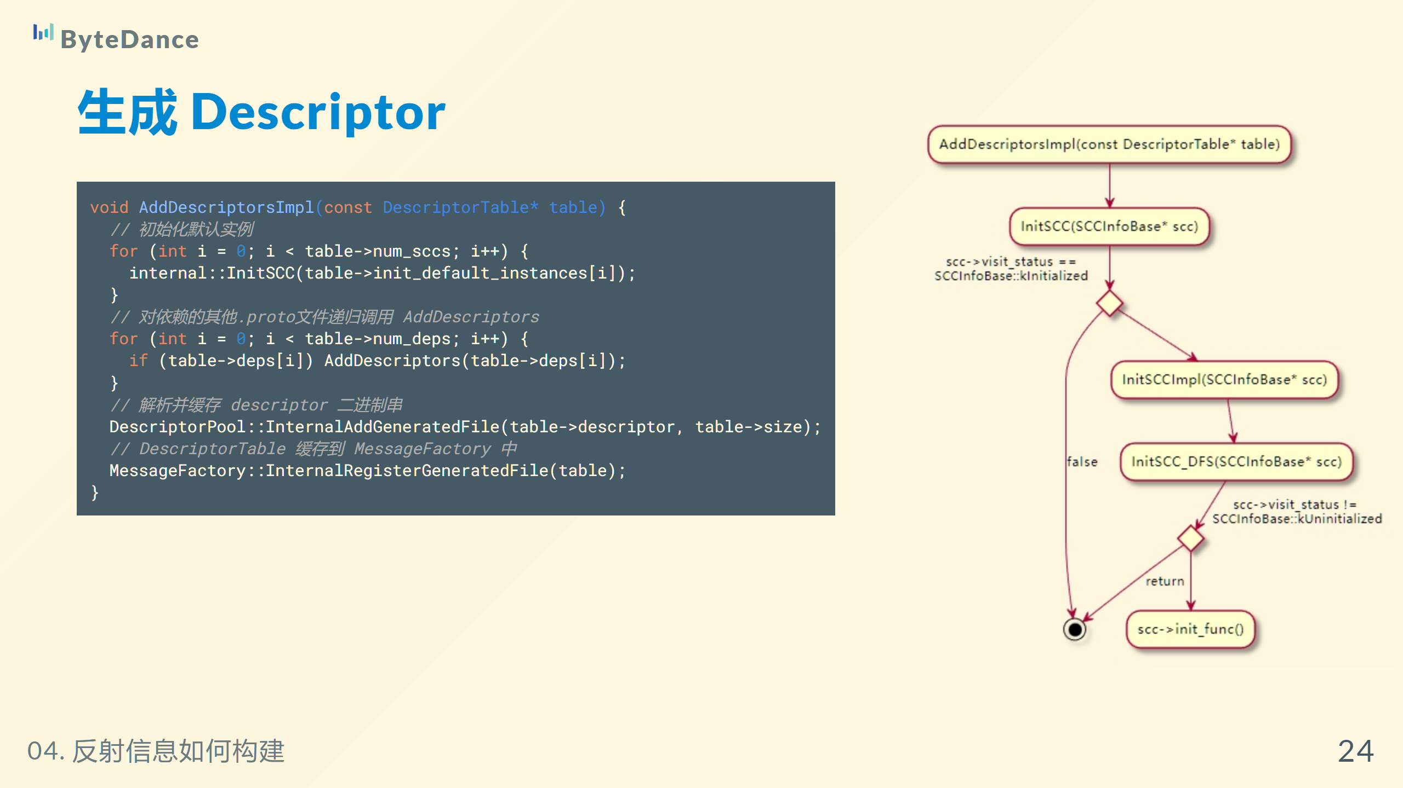
Notes:
第一部分代码遍历了table->init_default_instances数组中的每一个 SCCInfoBase结构，并将其传入InitSCC函数，这一步主要是为了构造默认的实例，init_default_instances 的变量名也清楚的表述这一点。具体调用过程具体过程如下：

Slide 25
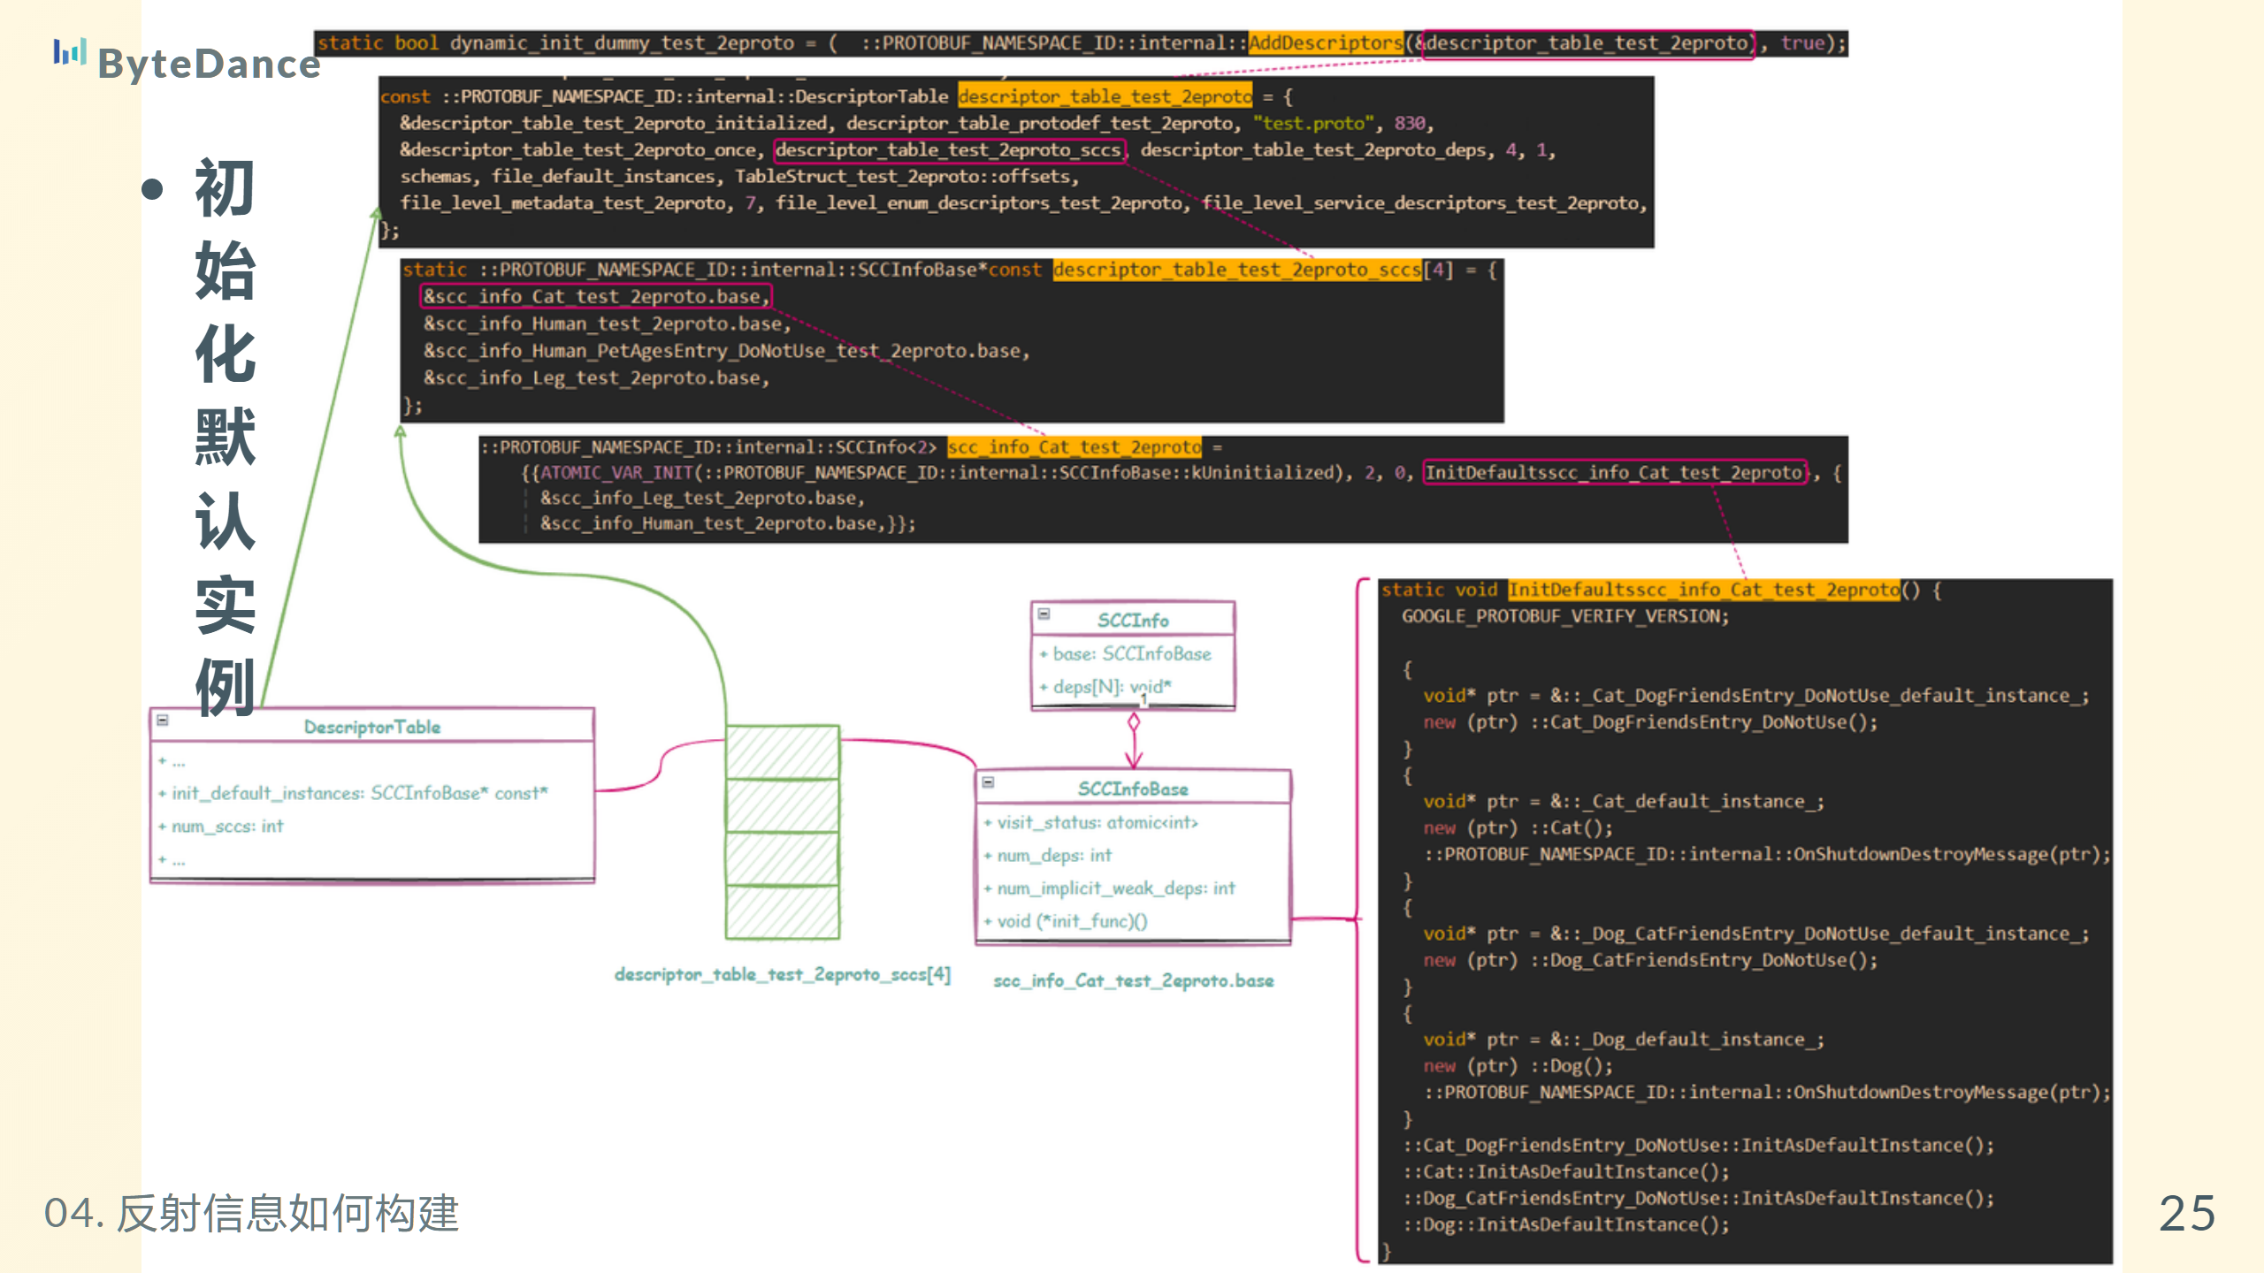

Slide 26
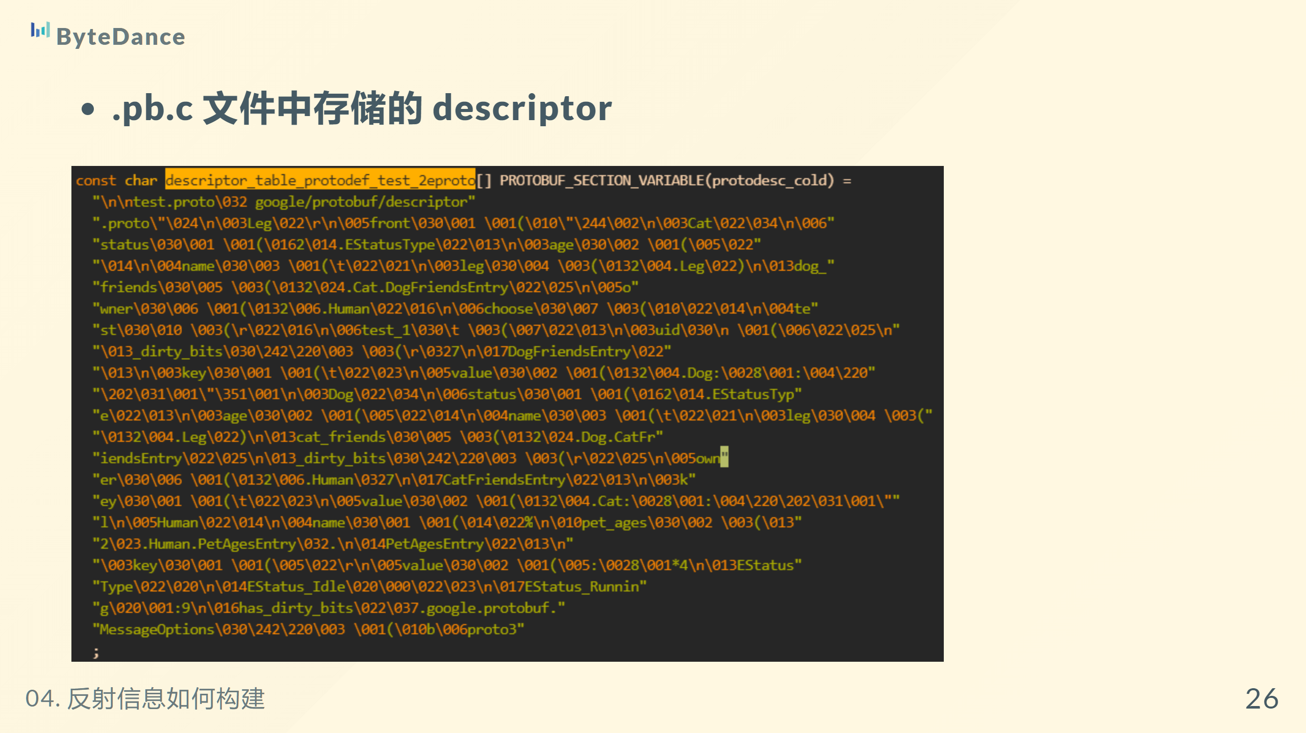

Slide 27
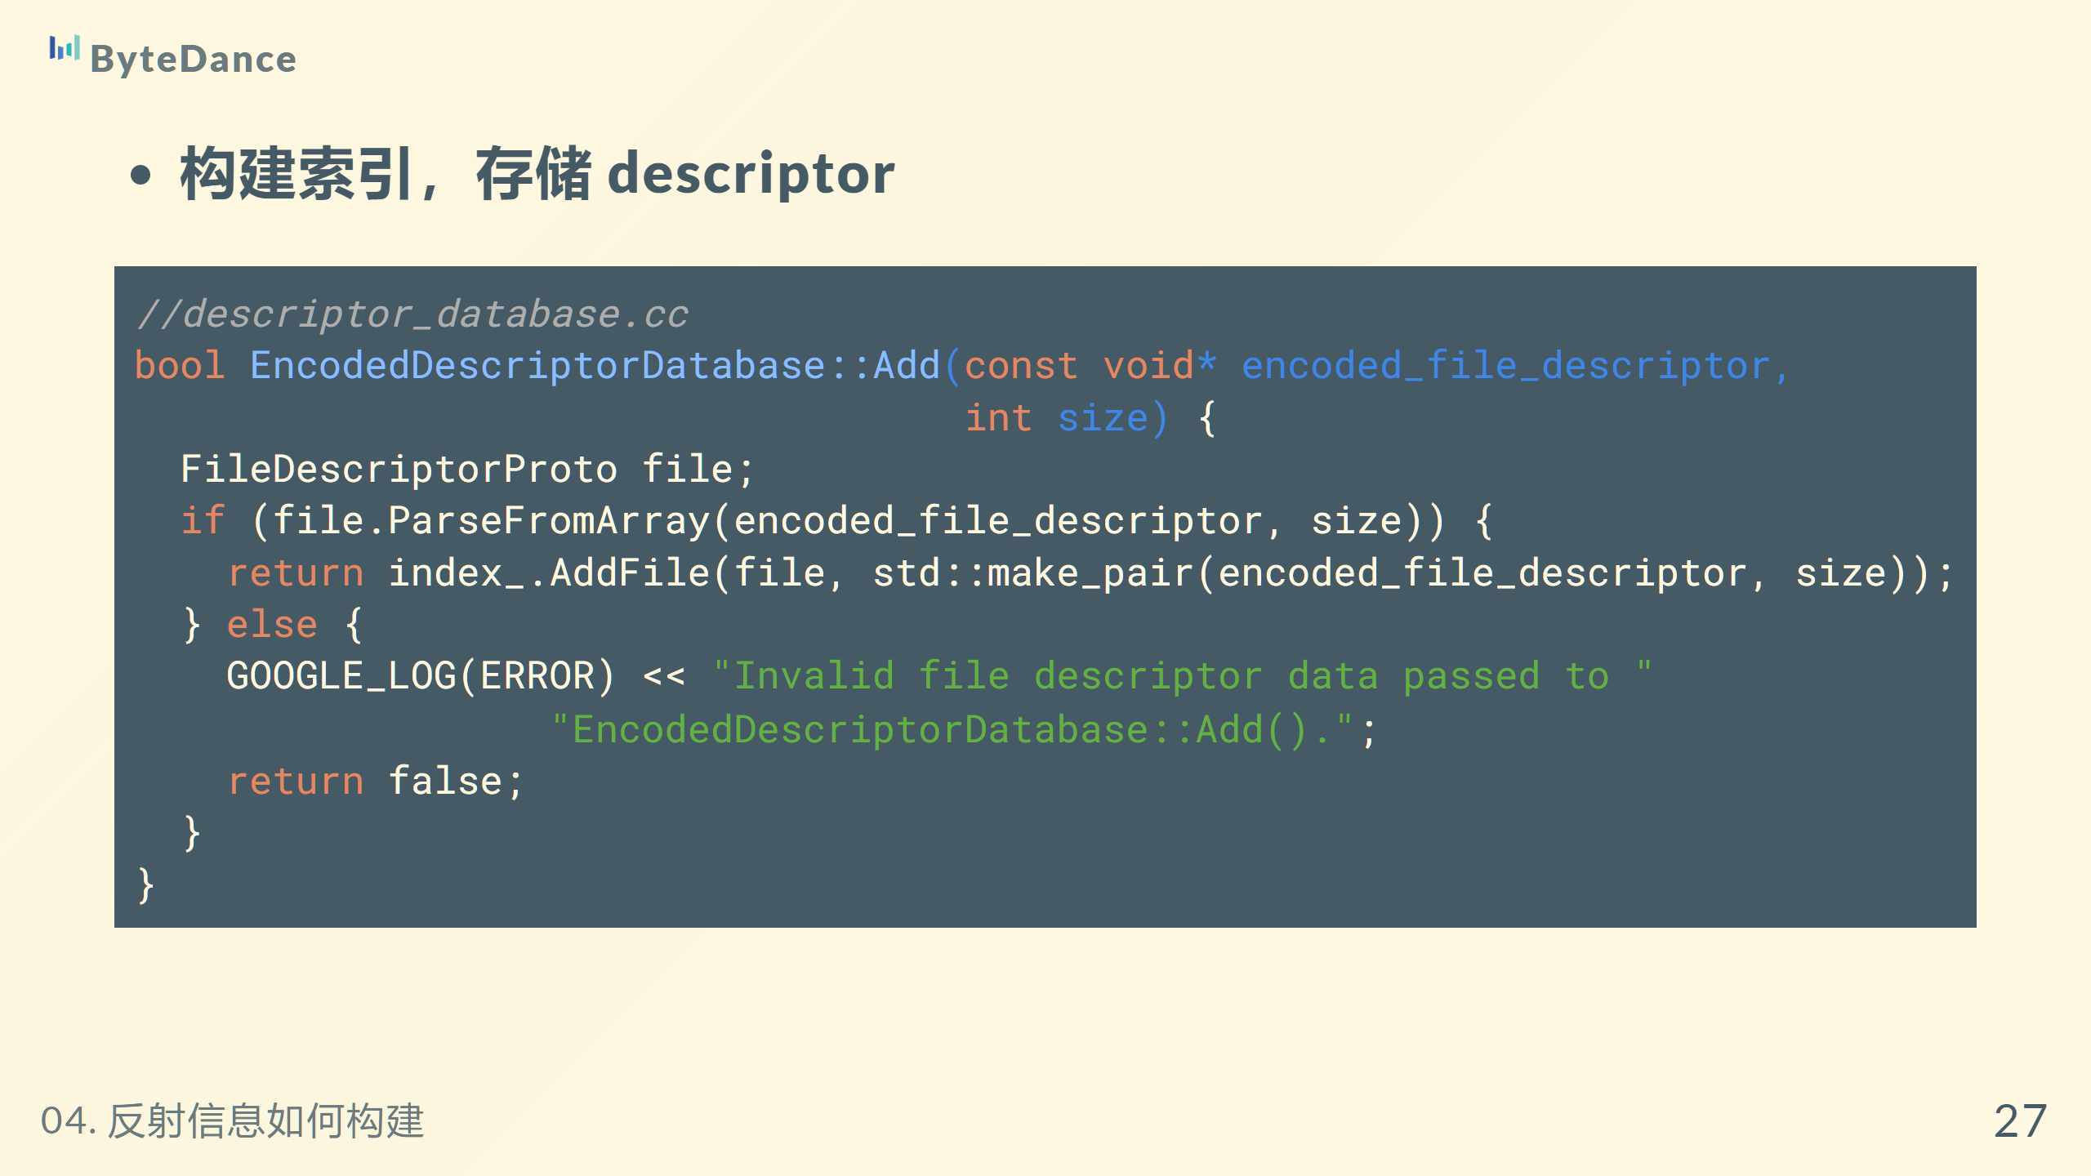

Slide 28
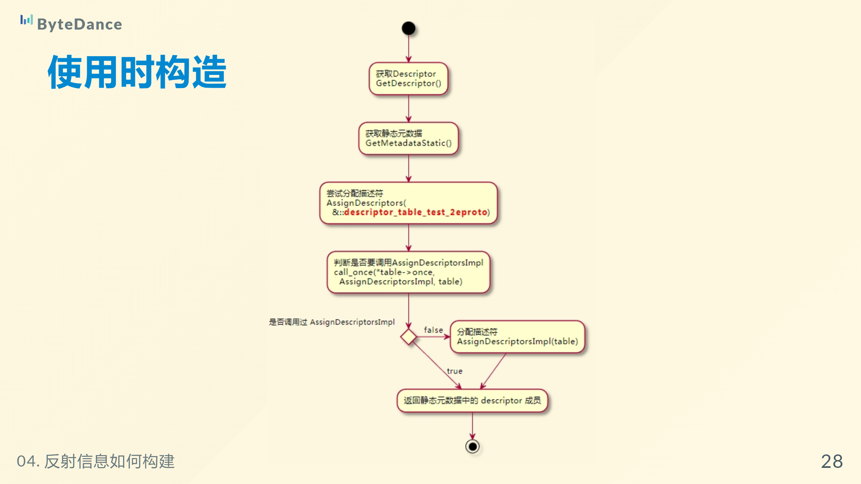
Notes:
如上所示，调用GetDescriptor()或者GetReflection()都会触发GetMetadataStatic()调用，并从元数据中返回所需的 Descriptor 或者 Reflection 结构，而元数据，实际上就是 DescriptorTable 类型的一个成员变量。这个 DescriptorTable 实例就是之前出现过的定义在test.pb.cc 中的 descriptor_table_test_2eproto 全局变量。而返回元数据之前，其实调用了AssignDescriptors()函数来确保 Descriptor 真正分配了并且只分配了一次。而这个只能分配一次，是由 C++11 引入的新机制 call_once 机制来确保的，结合 std::once_flag 即使在多线程环境，也能确保在只会调用一次真正进行数据分配的函数AssignDescriptorsImpl()。

Slide 29
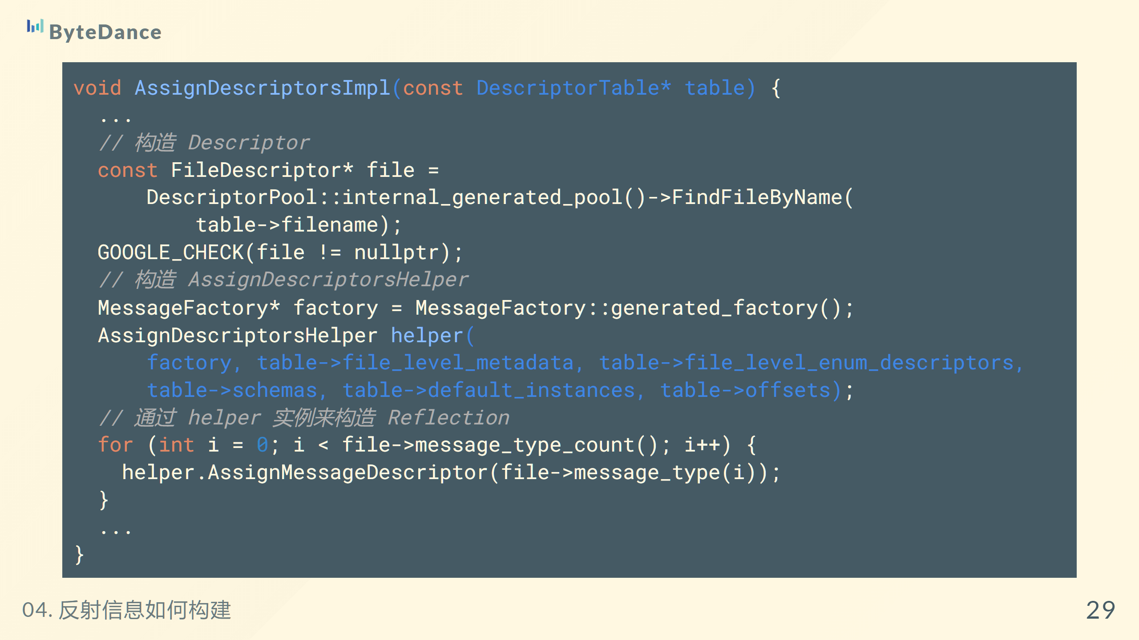

Slide 30
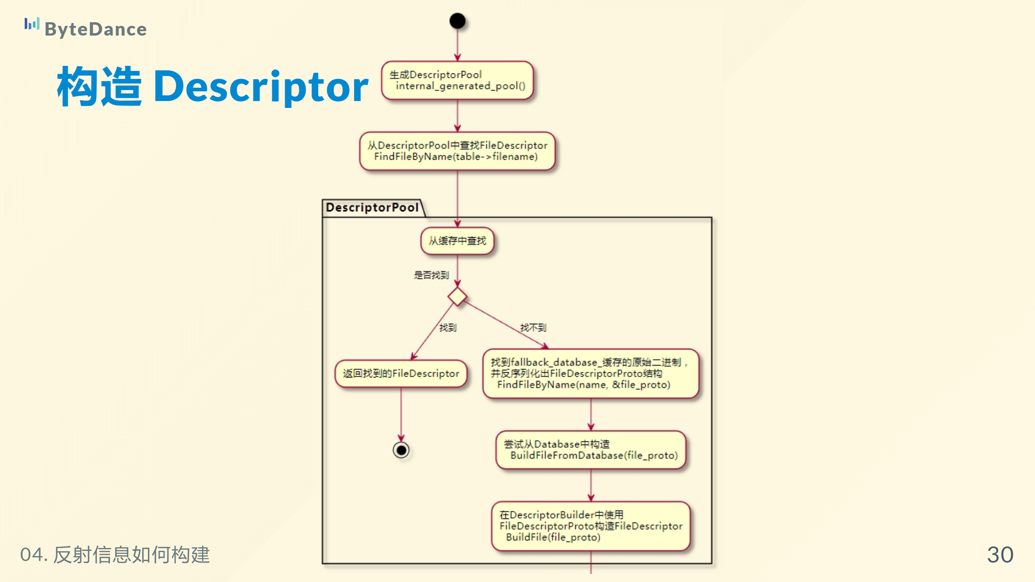

Slide 31
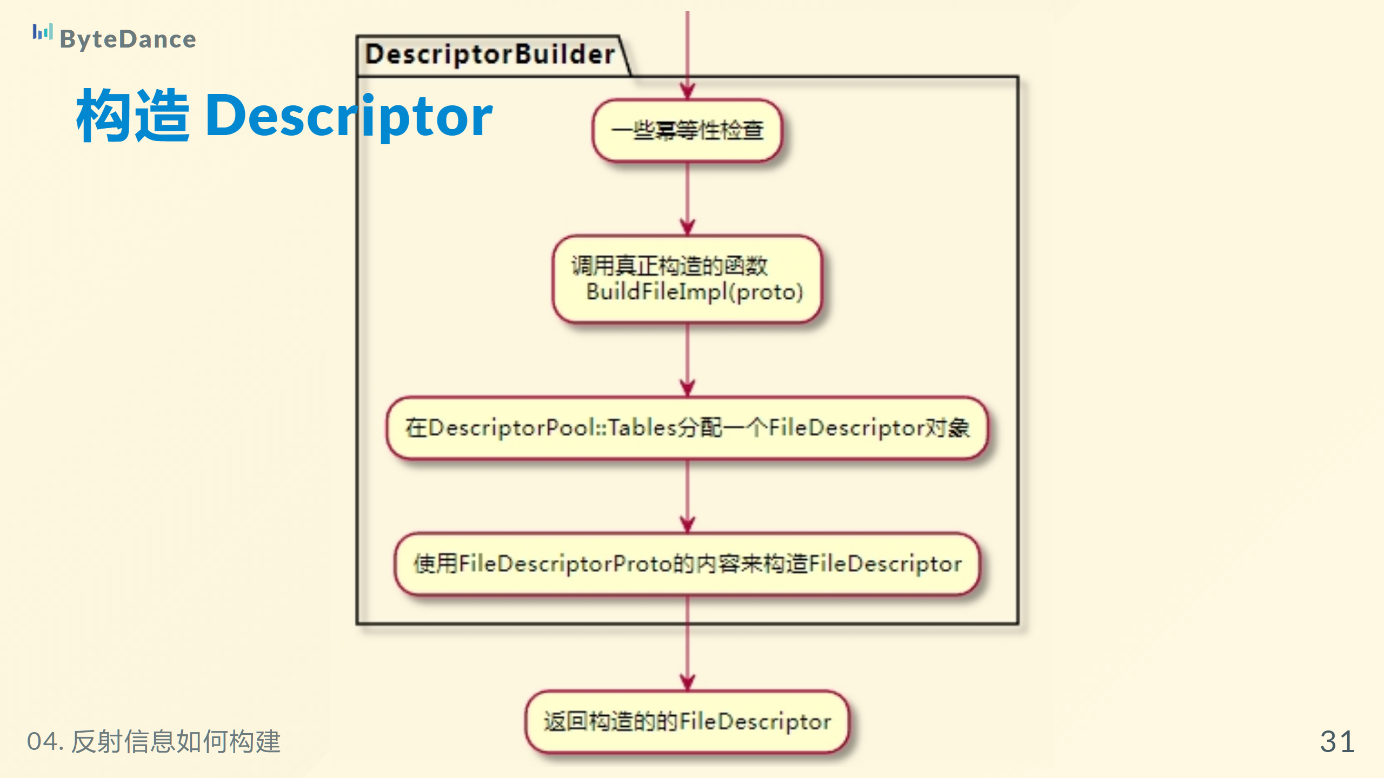

Slide 32
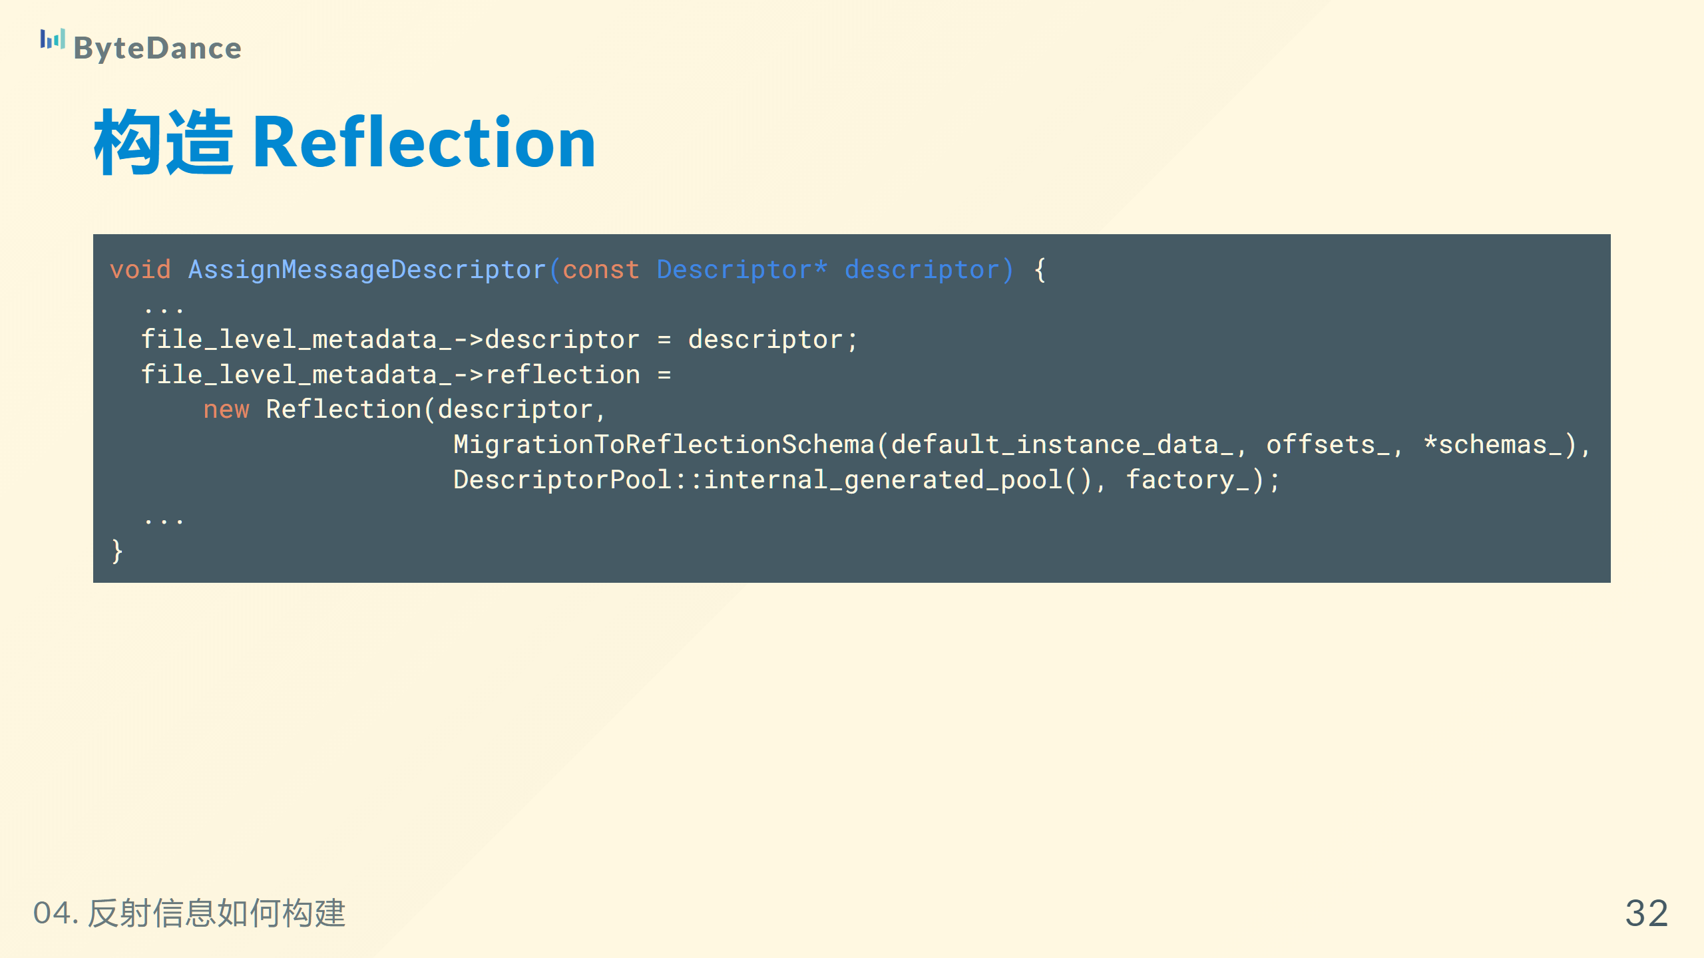

Slide 33
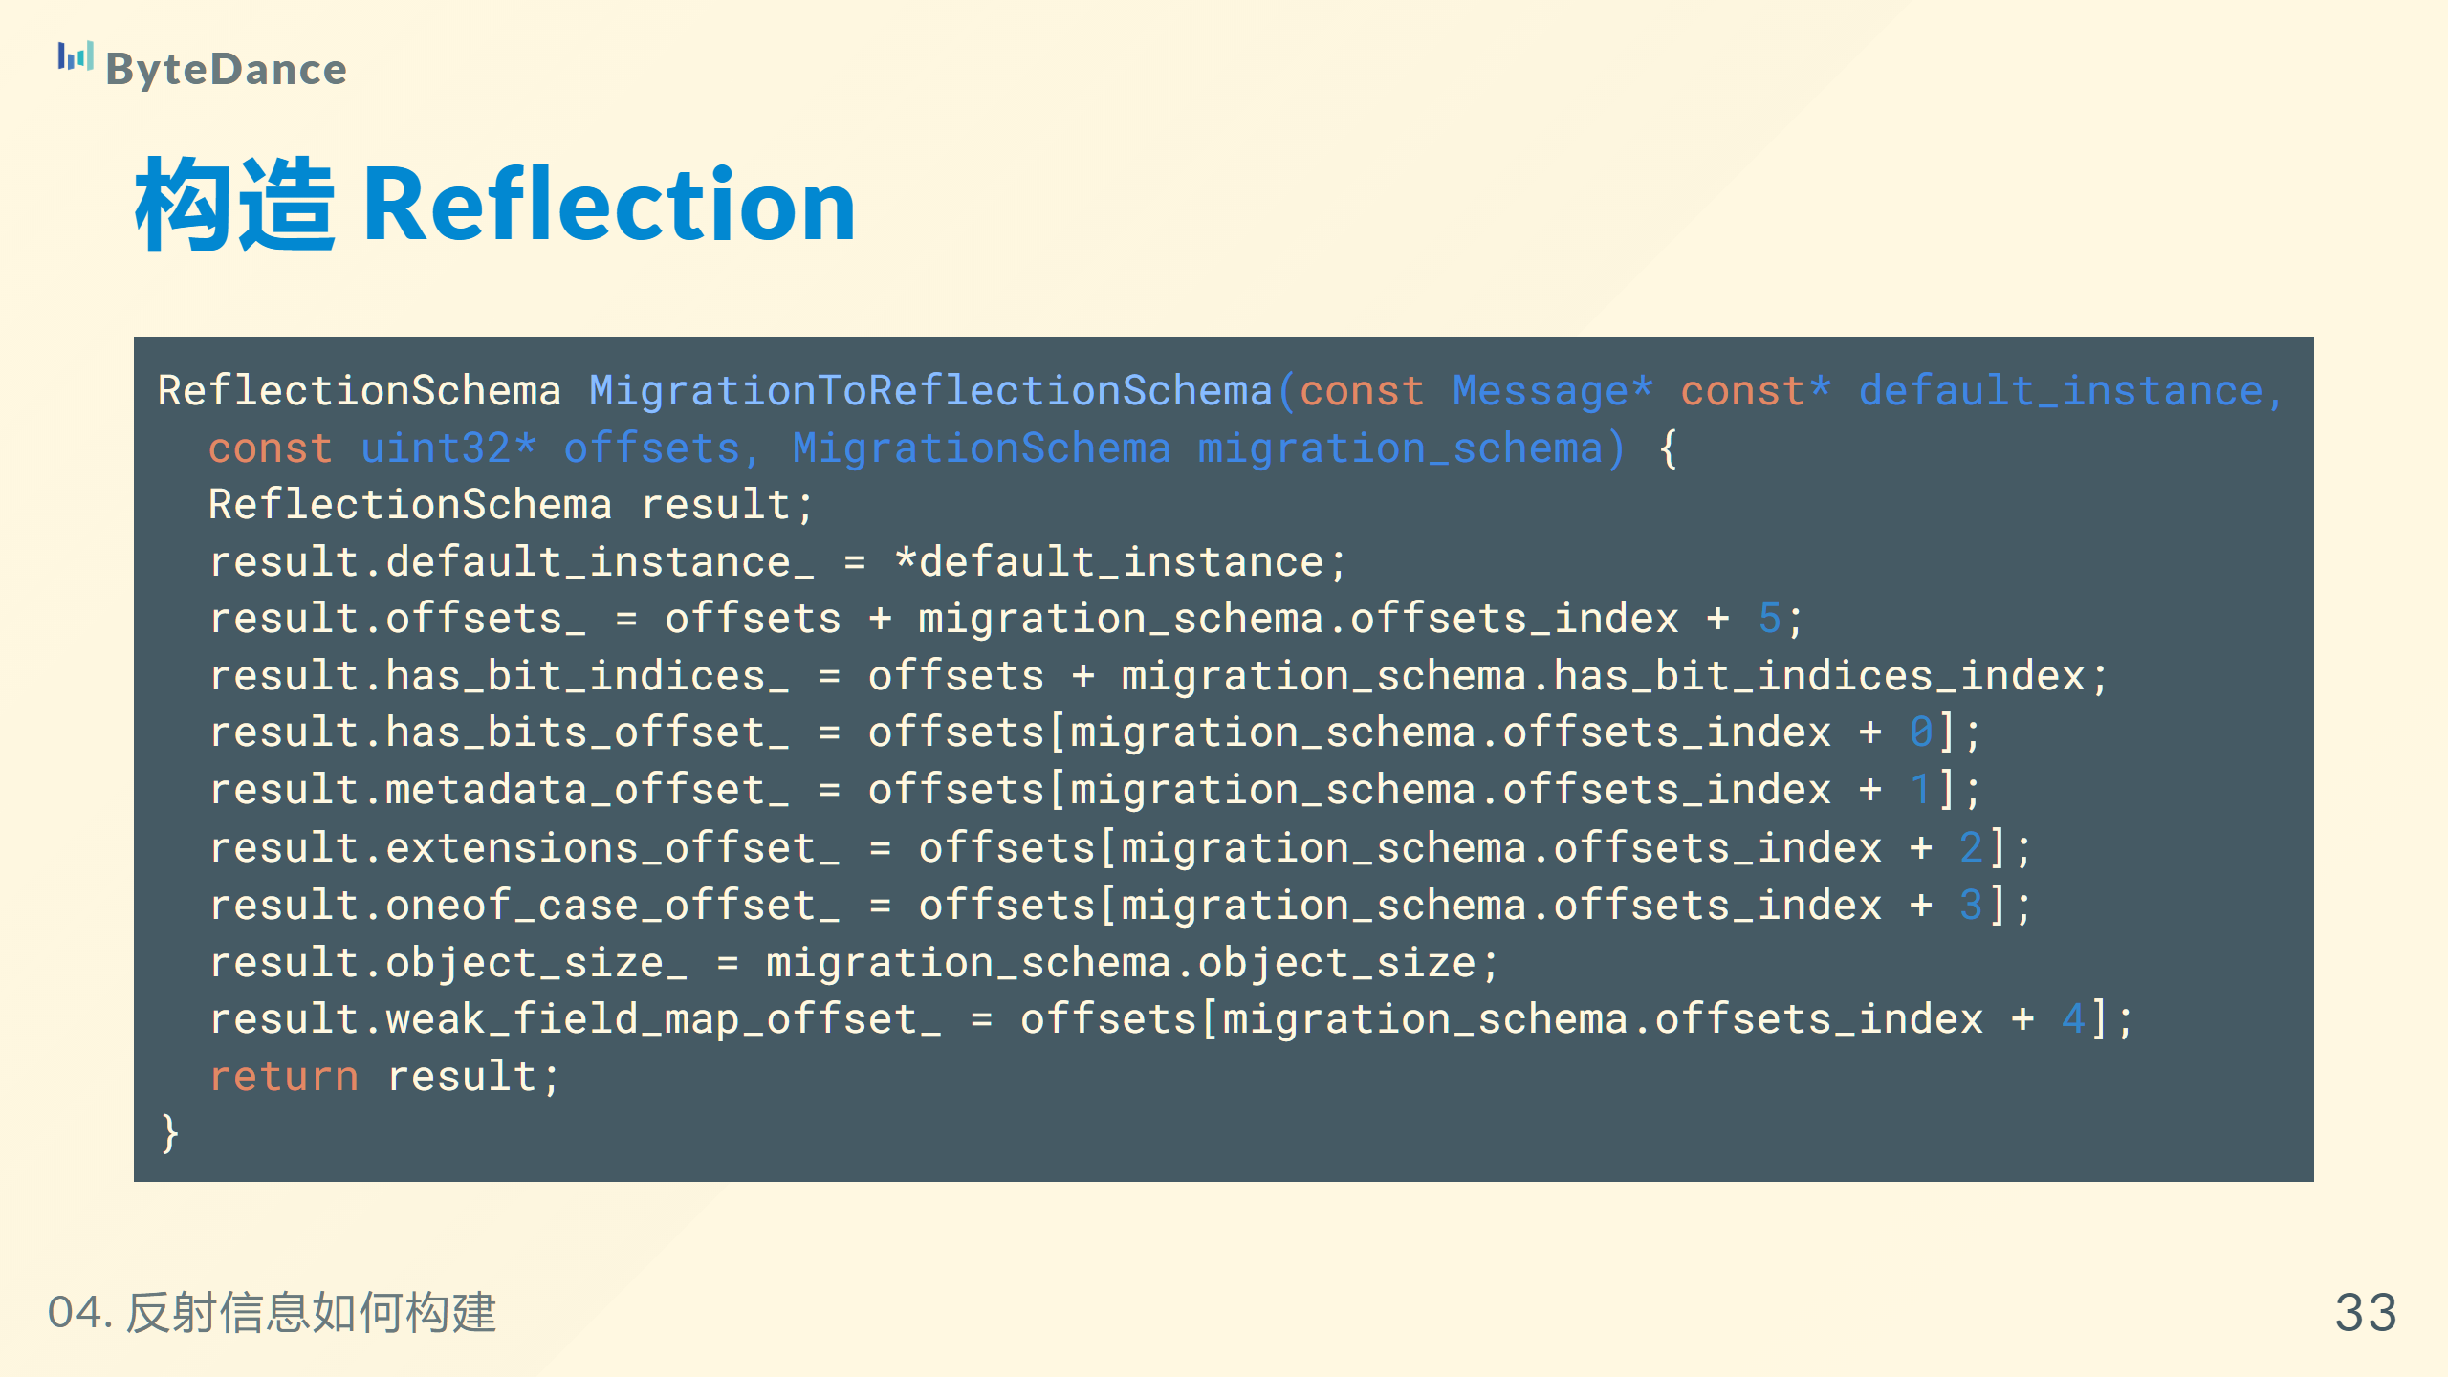

Slide 34
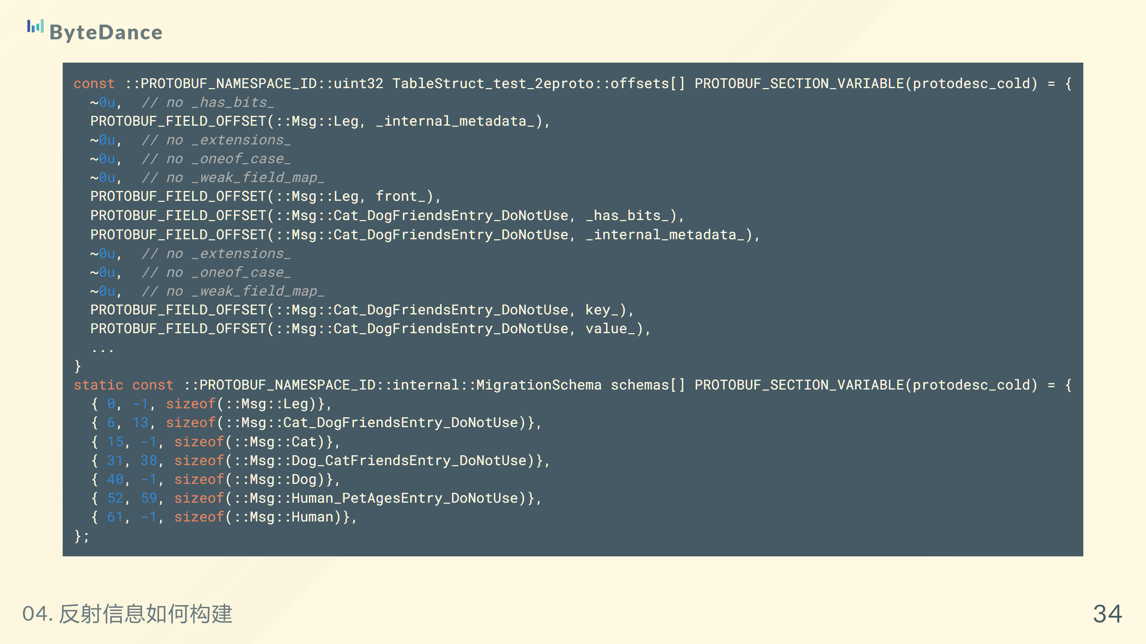

Slide 35


